Slide 1
ANALISI SENSORIALE
Giampiero Sacchetti PhD
Facoltà di Bioscienze e Tecnologie AgroAlimentari e Ambientali
Università degli Studi di Teramo

Slide 2
Analisi sensoriale
L’analisi sensoriale, nella stretta accezione del termine, è una tipologia di analisi condotta tramite i sensi.
Tipologia di analisi adottata da una disciplina scientifica:
SENSORY SCIENCE
(scienza sensoriale)

Slide 3
Sensory Science
La scienza sensoriale, è un’area multidisciplinare finalizzata a:
misurare
interpretare
comprendere
Risposte umane alle proprietà dei prodotti così come vengono percepite dai sensi.

Slide 4
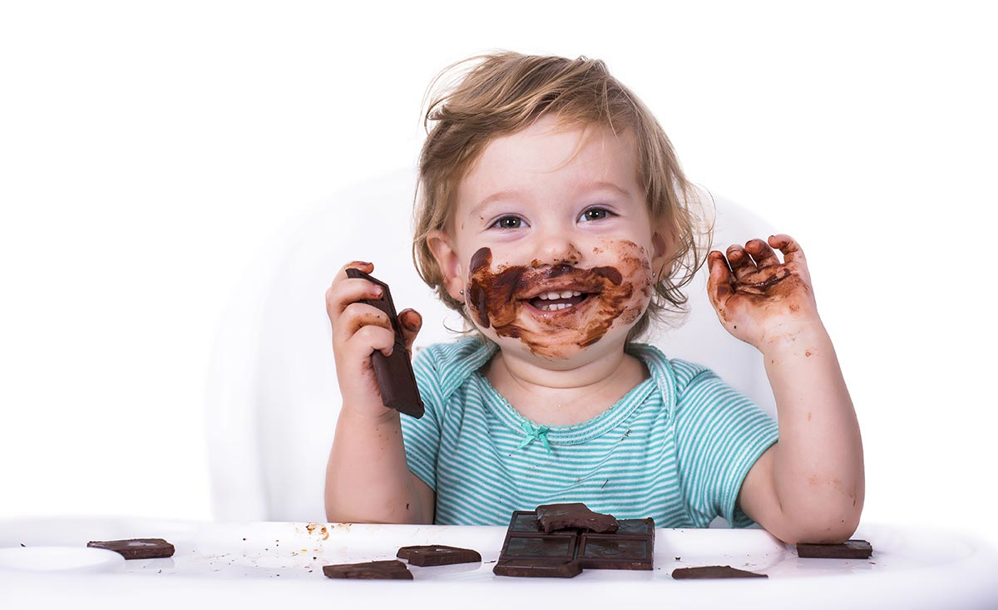
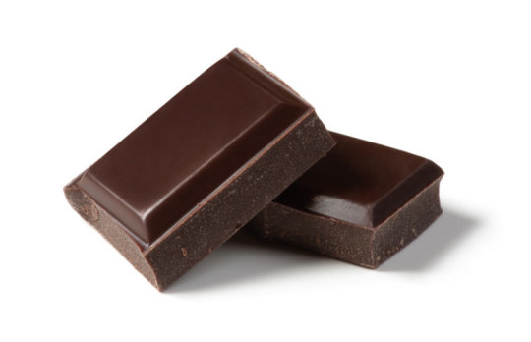
Obiettivo della scienza sensoriale
Comprendere:
relazione
STIMOLO – RISPOSTA
tra materiali complessi ed un complesso
sistema psico-fisiologico
SENSAZIONE – PERCEZIONE – COGNIZIONE
di individui che vivono all’interno di un contesto culturale e sociologico

Slide 5
Applicazioni della scienza sensoriale
Alimenti
Cosmetici (profumi)
Farmaci
Materiali
Qualità ambientale

Slide 6
Scienza sensoriale e alimenti (1)
Questa scienza che deve confrontarsi con il fatto che
dobbiamo mangiare al fine di vivere
gli uomini non mangiano indifferentemente qualsiasi cibo pur di sfamarsi
Deve quindi studiare quali cibi vengono scelti per mangiare, ciò comporta la valutazione delle emozioni e delle capacità cognitive.
Produrre cibo che nessuno intende mangiare, sebbene questo possa risultare sicuro o nutriente, è, nella maggior parte dei casi, completamente inutile.

Slide 7
Scienza sensoriale e alimenti (2)
La scienza sensoriale è orientata a
risolvere problemi contingenti
che si determinano nella catena alimentare dallo studio del prodotto al suo consumo
Largo campo di azione
da analisi sensoriale alla ricerca di mercato.

Slide 8
Scienza sensoriale e alimenti (3)
La scienza sensoriale intesa come disciplina
PROBLEM - SOLVING
largo successo nell’industria alimentare
ricerca e sviluppo (R&D)
assicurazione qualità

Slide 9
Analisi sensoriale (disciplina)
Analisi sensoriale:
applicazione della conoscenza di base della scienza sensoriale allo sviluppo di metodi specifici per la valutazione dei prodotti in un’ottica di problem-solving.

Slide 10
Analisi sensoriale e qualità
QUALITÀ (ISO)
“…la combinazione di attributi o caratteristiche di un prodotto che hanno significato nel determinare il grado di accettabilità del consumatore”

Slide 11
Analisi sensoriale e qualità (2)
La qualità dei prodotti alimentari è spesso valutata mediante:
analisi chimiche e microbiologiche
consentono di stabilire il valore nutrizionale e la salubrità
giudizi di esperti “espertizzazione”
stabiliscono se il prodotto è accettabile secondo criteri soggettivi

Slide 12
Qualità sensoriale
Accettazione delle caratteristiche percepibili di una categoria di alimenti da parte di un soggetto che sia consumatore (o nel target di mercato)
Differenza fra definizione di qualità di un alimento e la definizione di qualità sensoriale:
il termine caratteristiche percepibili
va interpretato in modo da includere tutte le percezioni delle caratteristiche dell’alimento (sicurezza, convenienza, valore, etc.) e non solamente quelle sensoriali.

Slide 13
Qualità sensoriale (2)
La definizione di qualità sensoriale incorpora tre differenti aspetti della qualità degli alimenti:
l’uso del consumatore come referente
l’utilizzo dell’accettabilità come misura della qualità
la relatività del giudizio riflessa nei concetti categoria di alimenti e target di mercato.

Slide 14
Accettabilità
Nessun metodo analitico strumentale valutare il
livello d’accettabilità o di gradimento
che il consumatore riserverà ad un dato prodotto alimentare.
Crescente interesse per la valutazione della qualità percepita dal consumatore

Slide 15
Consumer science
Si misura con il problema della valutazione della
QUALITÀ PERCEPITA DAL CONSUMATORE
dalla prospettiva di mercato o
del comportamento del consumatore
Il consumatore viene preso come referente e come strumento di misura per definire la qualità di un prodotto

Slide 16
Test sui consumatori
È lo strumento della Consumer Science
Presenta alcuni limiti:
la difficoltà di individuare il campione di popolazione target per il test
la difficoltà di disporre di un numero di consumatori sufficientemente elevato da poter rappresentare una popolazione
il numero di informazioni che si può richiedere dal consumatore
la ripetibilità del dato

Slide 17
Test sui consumatori (2)
I risultati hanno valore pratico nel ridurre il livello di incertezza nelle decisioni da prendere riguardo ad un prodotto (miglioramento, sviluppo, controllo qualità)
I dati provenienti dai test del consumatore hanno una certa probabilità di non essere attendibili (non ripetibili) o di non avere validità generale (siano solamente applicabili alle persone ai prodotti e situazioni di un particolare test)

Slide 18
Test sui consumatori (3)
Fattori di incertezza:
Condizioni in cui viene eseguito il test
Condizioni ambientali
Orario della giornata
Periodo dell’anno
Caratteristiche del campione
Ampiezza
Composizione
Età
Fattori socio - culturali

Slide 19
Test sui consumatori
Dispendiosi
Lunghi da condurre
Soggetti ad innumerevoli fonti di variabilità difficilmente controllabili
Unici test utilizzabili in caso si debba investigare la gradevolezza o la potenzialità di acquisto di un prodotto

Slide 20
Test sui consumatori
Problematiche intrinseche che li rendono inadatti ad essere utilizzati come test routinari di controllo e verifica degli standard qualitativi
Non sono sempre utilizzabili per la ricerca e sviluppo in quanto sono in grado di dare un numero di informazioni limitatamente al modesto numero di domande che è possibile sottoporre al consumatore

Slide 21
Panel test
Panel: gruppo di giudici (persone selezionate ed addestrate alla valutazione sensoriale di un prodotto alimentare)
Valutazione di tipo analitico utilizzata per discriminare o descrivere caratteristiche sensoriali dei prodotti alimentari
La componente edonistica del giudizio espresso da un singolo membro del panel deve essere assente

Slide 22
Panel test (2)
Per condurre un test analitico è necessario un gruppo di persone selezionato ed addestrato
per descrivere e misurare le caratteristiche un prodotto alimentare
per discriminare tra due o più prodotti
il giudice deve quindi fornire delle risposte prescindendo dalle proprie opinioni personali

Slide 23
Panel test (3)
Al pari di uno strumento analitico
il giudice va innanzitutto scelto (individui dotati di diversa sensibilità sensoriale che può comunque essere migliorata con la pratica)
va poi tarato (il giudizio di un giudice deve essere conforme a quello del panel)
la correttezza dell’analisi va verificata attraverso il confronto del dato (prestazioni del giudice vanno verificate attraverso misure del rendimento)
la metodologia di analisi può influenzare il risultato

Slide 24
Panel test (4)
Se condotto da un panel di giudici addestrati e tarati può offrire determinati vantaggi:
è affidabile (ripetibile e riproducibile in termini statistici)
rilevante (più valido e rilevante delle misure strumentali per l’obiettivo finale: la misura della qualità percepibile)
robusta (il cervello umano ha un’abilità fantastica per eliminare o aggiustare irrilevanti interferenze nell’analisi)
rapida (non necessita di lunghe o complesse preparazioni del campione ed inoltre molte diverse caratteristiche si possono misurare contemporaneamente)
alquanto conveniente.

Slide 25
I costi dell’analisi sensoriale
È piuttosto difficile sostenere che l’analisi sensoriale sia poco costosa
Con un panel test molte diverse caratteristiche si possono misurare contemporaneamente
Bisogna considerare i costi per allestire, gestire e mantenere un laboratorio di analisi
Con analisi strumentale diversi indici analitici devono essere utilizzati per misurare le caratteristiche correlate alle percezioni sensoriali

Slide 26
Panel test: vantaggi
Investimento tempo/denaro modesto per la costituzione di un panel
Risparmio in termini di minor numero di analisi di tipo tradizionale
Miglioramento del livello di qualità ottenibile
Una industria alimentare, grande o piccola che sia, non può rinunciare ad inserire l’analisi sensoriale nel suo sistema di Gestione Integrale della Qualità.

Slide 27
Panel test: limiti
In alcuni casi lo scopo dell’analisi è di valutare il livello di "accettabilità” o "gradimento" di un alimento o anche una sua caratteristica così come percepita dal consumatore
In questi casi bisogna ricorrere al “consumer test”

Slide 28
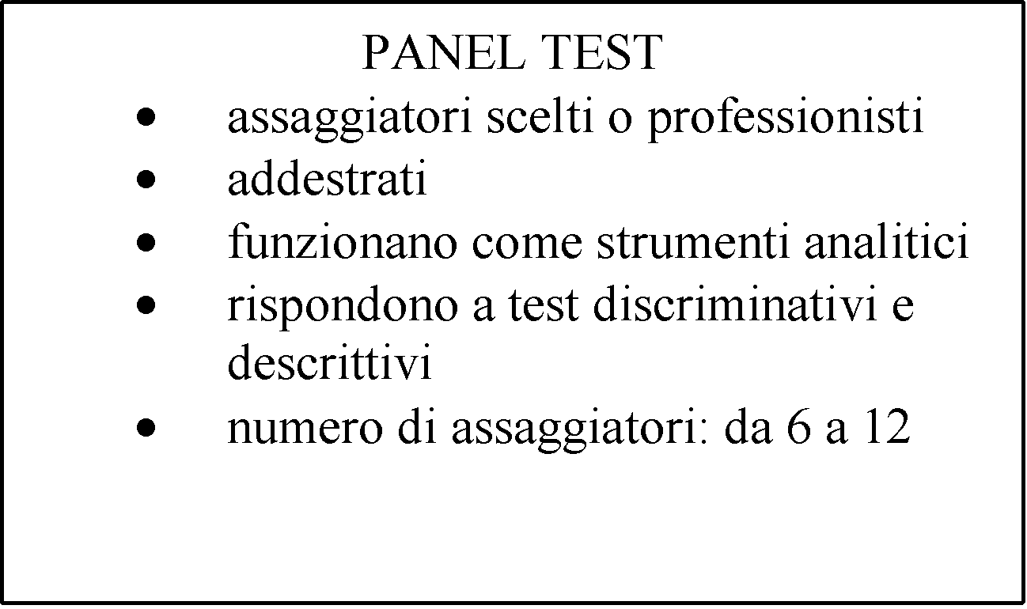
Panel test vs Consumer test
Impostazione del test

Slide 29
La base dell’analisi sensoriale
Psicofisiologia della percezione

Slide 30
Analisi sensoriale
Indipendentemente dal metodo di analisi l’analisi sensoriale si basa sulla percezione di uno stimolo attraverso i sensi
Stimolo – Sensazione – Percezione
Per analisi sensoriale si intende la metodologia scientifica usata per evocare, misurare, analizzare ed interpretare le reazioni a quelle caratteristiche dei cibi e dei materiali così come vengono percepite tramite i sensi della vista, odorato, tatto e udito (IFT, 1981).

Slide 31
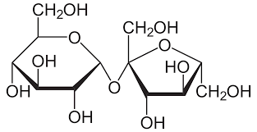
Percezione di uno stimolo
ALIMENTO
STIMOLO
REAZIONE
RIEVOCAZIONE
RICONOSCIMENTO
DOLCE
PERCEZIONE
SENSAZIONE
COGNIZIONE
MISURA
MOLTO DOLCE

Slide 32
Percezione della qualità
COGNIZIONE
(CERVELLO)
SENSAZIONE
(CERVELLO)
REAZIONE
(ORGANI)

Slide 33
Caratteristiche percepibili
Le caratteristiche percepibili con gli organi di senso (sensazioni olfattive, gustative, visive, tattili e uditive) rivestono un ruolo importante nella percezione della qualità.
Il consumatore non cerca solamente un prodotto organoletticamente gradevole, ma nella scelta di un prodotto è influenzato anche da altre caratteristiche:
convenienza
salubrità
apporto nutrizionale
costanza della qualità percepibile (importanza marchio)
comodità d’uso
Queste caratteristiche non sono sempre oggettive

Slide 34
Influenza variabili sociali: non percepibili
Cultura
Religione
Usanze domestiche
Reddito

Slide 35
Percezione e valutazione
FATTORI
PSICOLOGICI
FATTORI
SOCIO - ECONOMICI
PERCEZIONE
EFFETTO FISIOLOGICO
PREFERENZA
ATTITUDINE
VALUTAZIONE

Slide 36
Fisiologia della percezione
I 5 SENSI
Vista: colore forma
Odorato: odore, aroma
Gusto: gusto
Tatto: consistenza
Udito: croccantezza
“SENSAZIONI”
Calore/Freddo
Movimento
Dolore
Equilibrio

Slide 37
Sensazione
Stato di coscienza prodotto da uno stimolo
Senso
Sensazione specifica:
recettori specifici per uno stimolo
“Sensazione”
Aspecifica:
più recettori possono reagire allo stimolo
oppure
nessun recettore reagisce allo stimolo

Slide 38
RECETTORI SENSORIALI
Tutti i sensi si avvalgono di recettori per la percezione degli stimoli esterni.
Nel suo significato più generale, un recettore è una struttura che si modifica quando viene eccitata da uno stimolo ambientale, determinando la produzione di un segnale.
Tutti i recettori sono trasduttori, cioè strutture che trasformano i segnali da una forma in un'altra.

Slide 39
GLI ORGANI DELLA SENSAZIONE
VISTA: occhio
OLFATTO: membrana olfattiva
GUSTO: gemme gustative
TATTO: mani, denti e cavità boccale
UDITO: orecchio

Slide 40
RECETTORI SENSORIALI
Occhio: fotorecettori
Naso: chemiorecettori
Gemme gustative: chemiorecettori
Mani e cavità boccale: meccanorecettori
Orecchio: meccanorecettori

Slide 41
Altri recettori umani
Barocettori: rispondono alla variazione di pressione (pressione cardiaca)
Nocicettori: rispondono al dolore
Termocettori: rispondono alle variazioni di temperatura
Osmocettori: rispondono all'osmolarità (sete)
Propriocettori: rispondono alla propriocezione

Slide 42
Recettori sensoriali
Un recettore sensoriale è un'intera cellula (a volte un neurone), specializzata nel rispondere con un segnale elettrico a particolari stimoli dell'ambiente in cui si trova; vale a dire, essa traduce gli stimoli sensoriali nel linguaggio del sistema nervoso.
I recettori sensoriali sono raggruppati in organi sensoriali, come l’occhio, il naso o la lingua; la loro attività elettrica dà luogo a percezioni come vista, olfatto, gusto e tatto che descriviamo come i nostri "sensi".
La stimolazione di un recettore sensoriale genera un potenziale di ricezione, un segnale elettrico la cui ampiezza è proporzionale all'intensità dello stimolo. Il potenziale di ricezione viene trasformato in un potenziale d’azione a livello neuronale.

Slide 43
Recettori sensoriali
Riconoscimento di uno stimolo
Esempio di chemiorecettore che riconosce lo stimolo (molecola chimica) in base alla forma (sterochimica)
S
S
R
R
M
M
N
N

Slide 44
Recettori sensoriali
e⁻
S
S
R
R
M
M
N
N
reazione (ossidoriduzione)
S
δ⁻
e⁻
R
R
δ⁺
δ⁻
M
N
M
N
potenziale di ricezione
segnale intracellulare

Slide 45
Recettori sensoriali
rilascio neurotrasmettitore
‘post-sinaptico’
R
R
δ⁻
δ⁻
M
N
M
N
R
R
e⁻
δ⁻
M
M
N
N
δ⁺
potenziale di azione
segnale elettrico neuronale

Slide 46
R
R
trasmissione del segnale elettrico
e⁻
M
M
N₁
e⁻
N₁
N₂
R
M
N₁
δ⁺
attraverso le sinapsi il segnale elettrico viene trasmesso da neurone a neurone fino al cervello
δ⁻
N₂
Recettori sensoriali
δ⁺

Slide 47
Recettori sensoriali
Un recettore è in grado di recepire uno stimolo solo se esso è di intensità sufficiente.
Si possono definire tre tipi di soglie:
Soglia di percezione assoluta, si riferisce all’intensità dello stimolo che genera un segnale percepibile ma non identificabile
Soglia di riconoscimento, si riferisce all’intensità dello stimolo che consente all’annusatore di identificare l’odore
Soglia di saturazione, si riferisce all’intensità dello stimolo che determina una reazione contemporanea in tutti i recettori; non essendoci più recettori disponibili per reagire, uno stimolo più intenso non è percepibile in modo differente rispetto alla soglia di saturazione.

Slide 48
OCCHIO: anatomia

Slide 49
Colore
È la proprietà fisica che permette all’osservatore di elaborare il primo giudizio sulla qualità di un alimento
Rispondenza a caratteristiche colorimetriche caratteristiche
Relazione ad altre proprietà fisiche e sensoriali (aroma, sapore)
Indice dello stato di freschezza

Slide 50
Pigmenti naturali
Il colore degli alimenti è principalmente determinato dalla presenza di pigmenti naturali nelle materie prime:
Clorofille Antociani Flavonoli Carotenoidi Mioglobina
Vegetali verdi Vegetali rossi Vegetali gialli Vegetali/Animali Animali (carne)
Polifenoli
Proteina
‘a foglia’
piselli
fagiolini
kiwifruit
peperoni
uva rossa
ciliegie
fragole
frutti di bosco
prugne
pesca
radicchio
uva bianca
cavolfiore
mela
pera
pesca
carote
peperoni
melanzane
albicocca
grano duro
fieno
uova, latte

Slide 51
Il colore negli alimenti
Negli alimenti processati il colore è determinato da:
Modificazioni dei pigmenti naturali
Composti colorati indotti dal processo
Aggiunta artificiale di coloranti artificiali/naturali

Slide 52
1. Modificazione dei pigmenti naturali
Reazioni chimiche
Ossidazione (polifenoli, carotenoidi e mioglobina)
Sostituzione ioni metallici (clorofilla e mioglobina)
Protonazione/acidificazione (antociani)
Reazioni termoindotte (trattamento termico o cottura)
Ossidazione (polifenoli, carotenoidi e mioglobina)
Denaturazione e ossidazione mioglobina
Decarbossimetilazione clorofilla
Lisciviazione (cottura in acqua)
Reazioni enzimatiche (polifenolossidasi PPO, perossidasi POD, lipossigenasi LOX, clorofillasi CHL)
Imbrunimento enzimatico (PPO, POD) ossidazione polifenoli
Decolorazione caroteni (POD, LOX) ossidazione caroteni
Inverdimento (CHL) reazione termo-indotta

Slide 53
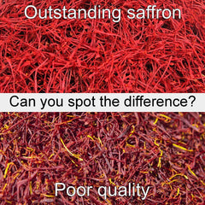
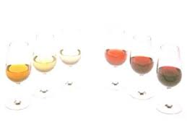
Ossidazione
Polifenoli
Carotenoidi
Flavanoli
Antociani
Polifenoli condensati (bruni)
IMBRUNIMENTO
DECOLORAZIONE

Slide 54
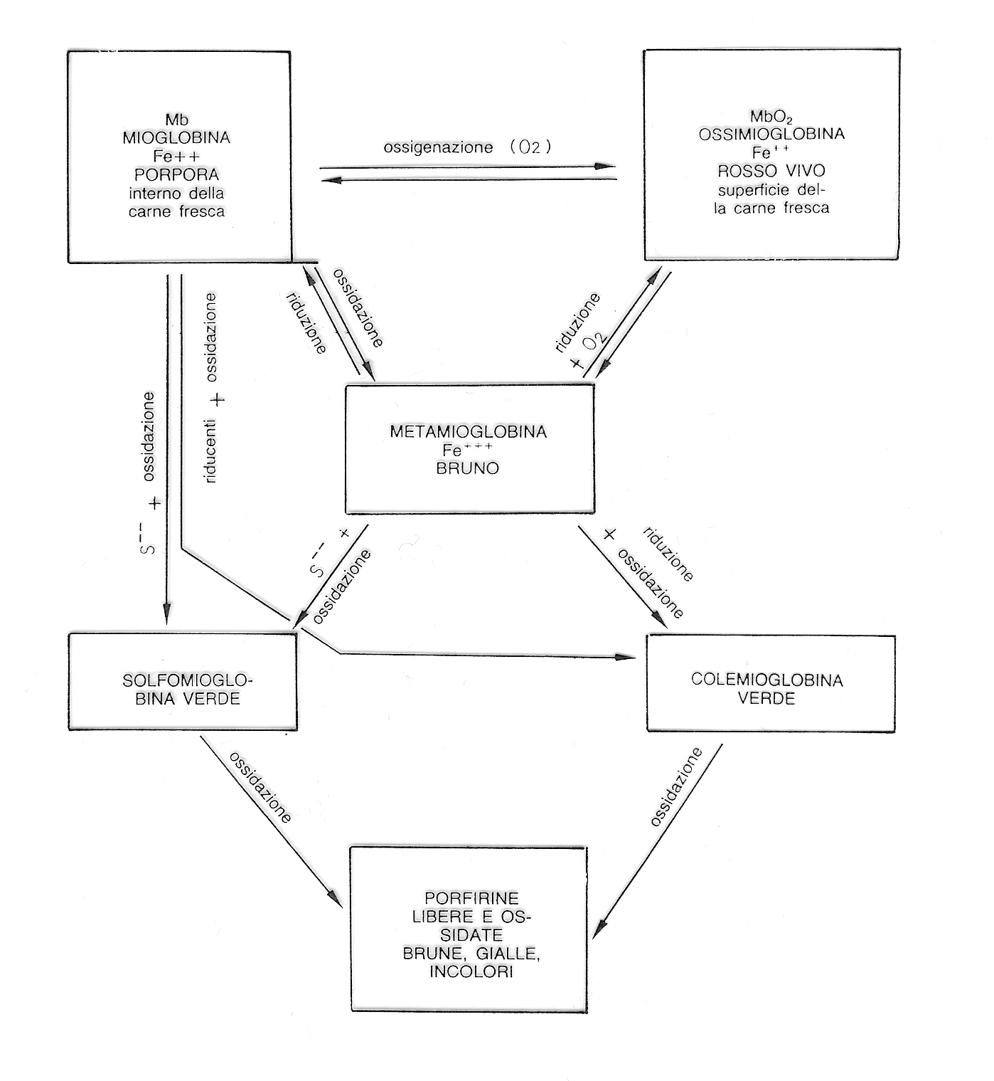
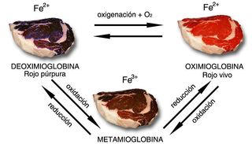
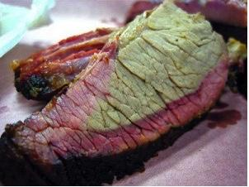
Pigmenti e colore: il caso della mioglobina (I)

Slide 55
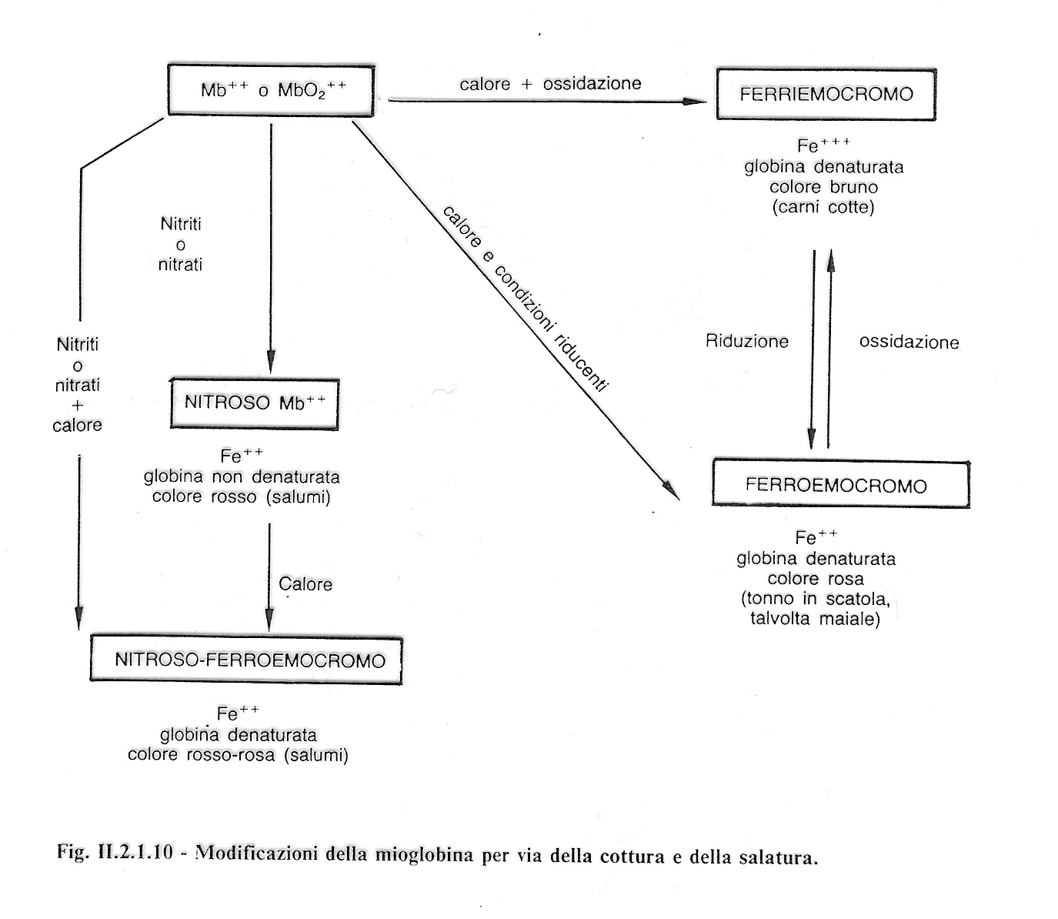
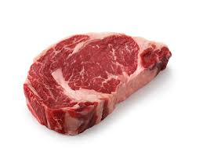
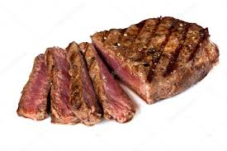
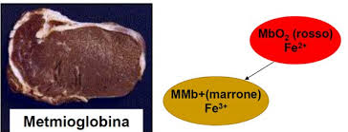
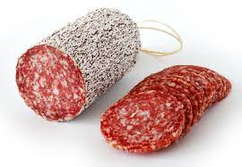
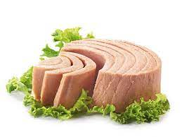
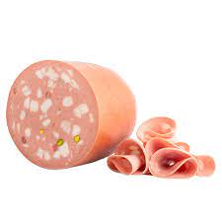
Pigmenti e colore: il caso della mioglobina (II)

Slide 56
Acidificazione
Polifenoli
Carotenoidi
Chinoni
(incolori)
Polifenoli condensati (bruni)
IMBRUNIMENTO
DECOLORAZIONE

Slide 57
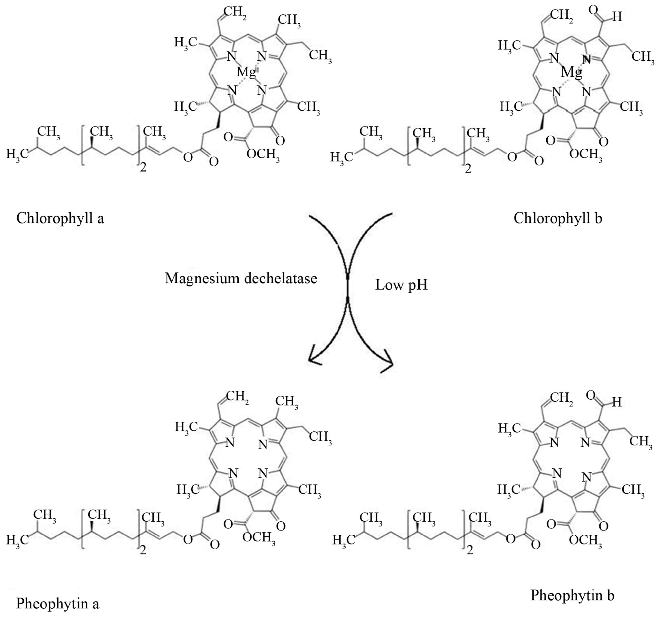
Degradazione della clorofilla feofitina (I)
enzimi o scambio ionico
fitolo
carbossimetile
alimenti acidi o subacidi diventano verdi per scambio cationico
senescenza
delle foglie

Slide 58
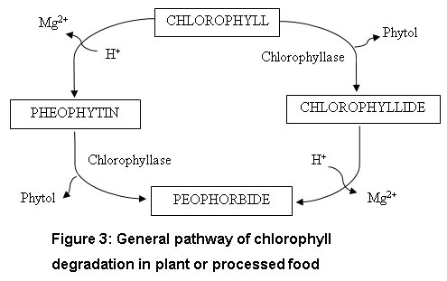
Degradazione della clorofilla a feoforbide (II)
enzimi o scambio ionico
CLOROFILLA
Fitolo
Clorofillasi
FEOFITINA
CLOROFILLIDE
Clorofillasi
Fitolo
FEOFORBIDE

Slide 59
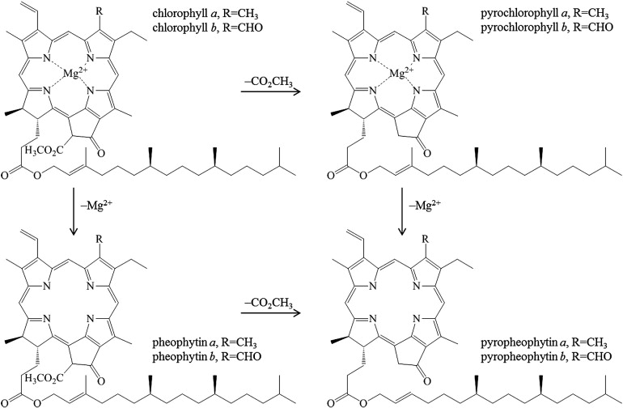
Degradazione della clorofilla (III)
degradazione termica con decarbossimetilazione

Slide 60
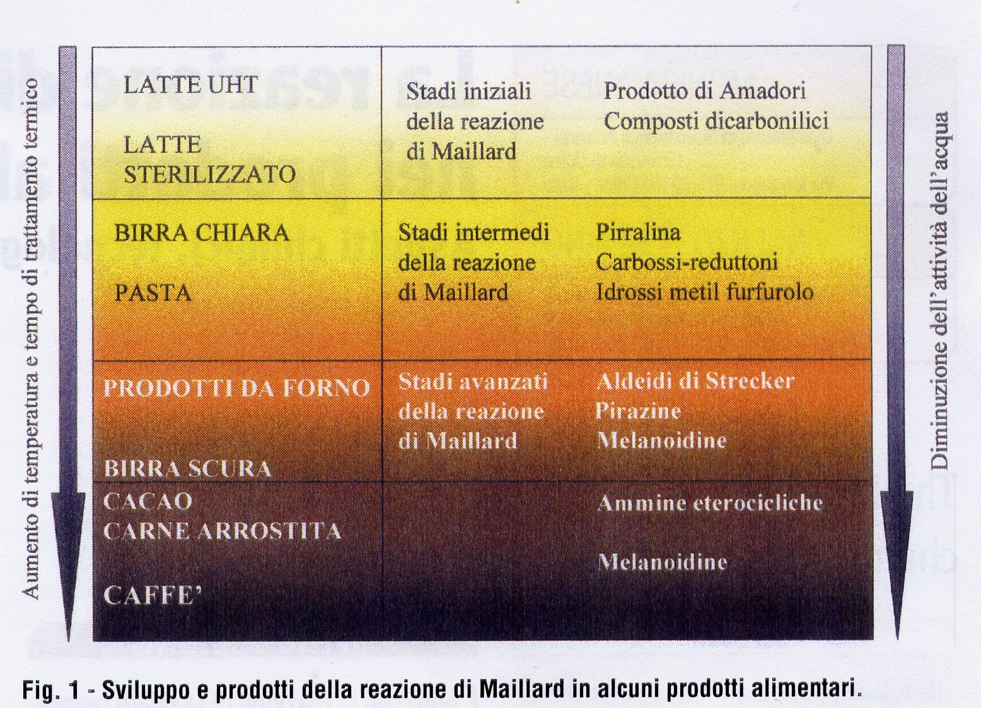
B. Modificazione colore da processo
Reazioni di imbrunimento non enzimatico
Reazione di Maillard
Reazione di caramellizzazione

Slide 61
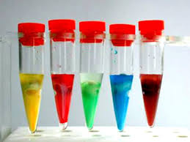
C. Coloranti artificiali
Molecole naturali o artificiali aggiunte per:
Conferire colori delle materie prime
(es. aranciata = arancio, verde = menta)
Conferire particolari caratteristiche colorimetriche (blu) per incrementare accettabilità sensoriale
Ripristino caratteristiche colorimetriche alterate da processo
Devono essere indicati in etichetta (lettera E100 – E 199)

Slide 62
Scopo valutazione oggettiva colore nel settore degli alimenti
Rispondenza a caratteristiche merceologiche e di qualità di un alimento
Freschezza
Tonalità di rosso nella carne fresca cruda
Tonalità verde negli ortaggi
Classificazione partite di alimenti (conformità)
Valutazione grado di maturazione frutta

Slide 63
Scopo valutazione oggettiva colore nel settore degli alimenti
Processo di coltivazione e/o allevamento
Colore tuorlo d’uovo (concentrazione naturale pigmenti-xantofille o indotta via dieta)
Colore vegetali verdi (concentrazione clorofille per effetto concimazione)
Intensità del processo
Grado di imbrunimento per NEB (cottura, tostatura)
Stato di conservazione
Imbrunimento mela fresca (reazione enzimatica)
Imbrunimenti o inverdimenti in prodotti carnei (alterazione microbica e/o chimica)

Slide 64
Tre sono i fattori interconnessi che consentono la valutazione e definizione del colore di un oggetto in un dato ambiente. Essi riguardano (1) il processo umano della vista, (2) l’ambiente=effetto della luce sull’oggetto e (3) la natura dell’oggetto stesso
Nell’uomo, la percezione del colore è un fenomeno psicofisico che è solo una parte del complesso processo della percezione visiva globale dell’informazione ottenuta attraverso gli occhi ed interpretata dal cervello.
La visione di un oggetto è la sommatoria delle risposte riconosciute dal cervello dai segnali avuti dall’oggetto stesso.
La sensazione deriva dall’oggetto nella modalità in cui esso si colloca in quell’ambiente

Slide 65
Cosa serve per percepire il colore
Osservatore
Oggetto
Sorgente luminosa

Slide 66
Il colore
I colori non sono proprietà intrinseche dei corpi ma sensazioni che vivono nel sistema nervoso dell'osservatore (solo specie umana, diversa percezione in animali e insetti!!).
Nell’uomo tutte le operazioni primarie relative alla visione avvengono nella retina, il tessuto che ricopre il fondo dell' occhio.
Le sensazioni di colore sono uno dei risultati di questo processo, i cui stadi, relativamente alla visione a colori, possono essere ricondotti a quelli definiti dalla teoria delle zone di Mueller.

Slide 67
Osservatore (uomo): formazione della percezione del colore
3 fasi complessive:
Lo stimolo visivo (= gruppo di fotoni = potenza raggiante di opportuna lunghezza d'onda) arriva all’occhio, lo attraversa e raggiunge i fotorecettori della retina (bastoncelli e coni), dai quali viene assorbito. Risultante dell’assorbimento è la generazione da parte dei coni di 3 segnali nervosi (= segnali elettrici in modulazione di ampiezza).
2. Elaborazione e compressione dei tre segnali nervosi a livello retinico e creazione dei segnali opponenti (= segnali elettrici in modulazione di frequenza), e la loro trasmissione al cervello lungo il nervo ottico.
3. Interpretazione dei segnali opponenti da parte del cervello e percezione colore.

Slide 68
Fase I: zone di Mueller
La prima zona di Mueller = zona dei fotorecettori della retina destinati alla visione
Visione a colori dovuta a cellule dette coni.
Essi sono di tre tipi, strutturalmente uguali, ma caratterizzati da differenti foto-pigmenti e sensibili ai colori rosso (R, red), verde (G, green) e blu (blue).
Il processo della visione a colori inizia con l'attivazione dei coni dovuta all'assorbimento di potenza raggiante da parte dei fotopigmenti.
Bastoncelli: sono fotorecettori responsabili della visione in bassa luminosità. Sono molto sensibili alla luce, ma non hanno sensibilità al colore

Slide 69
Fase I: zone di Mueller
La risposta di ogni tipo di cono è proporzionale all'intensità della luce che lo colpisce con alcuni limiti:
- limite inferiore, al di sotto del quale il cono non è più sensibile (soglia di sensibilità) che non è la stessa per i tre tipi (il blu ha la soglia più bassa)
- limite superiore (soglia di saturazione), al di sopra della quale la risposta è sempre la stessa.
Tra la soglia di sensibilità e quella di saturazione, le attivazioni dei coni sono linearmente dipendenti dalla distribuzione spettrale e dalla potenza assorbita.

Slide 70
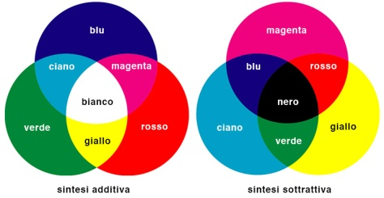
Fase I: zone di Mueller
Ogni radiazione elettromagnetica che entra nell'occhio può essere quantificata mediante una terna di numeri che rappresentano le intensità di rosso verde e blu.
I colori godono di proprietà additiva lineare (leggi di Grassman).

Slide 71
Fase II: zone di Mueller
Nella seconda zona di Mueller i segnali nervosi generati dall'attivazione dei coni subiscono una codifica che porta a definire nuovi segnali:
- uno è acromatico e riguarda la chiarezza della sensazione di colore,
- gli altri due riguardano la cromaticità. In tale processo si perde la linearità che caratterizza l'attivazione.
Ciò comporta che, se si riportano nello spazio del tristimolo variazioni appena percettibili (indicate con jnd, i.e. "just noticeable difference") di cromaticità o di chiarezza, i vettori tristimolo subiscono variazioni, la cui entità non è uguale per tutti i vettori, cioè lo spazio del tristimolo ha le scale di chiarezza e di cromaticità non uniformi.

Slide 72
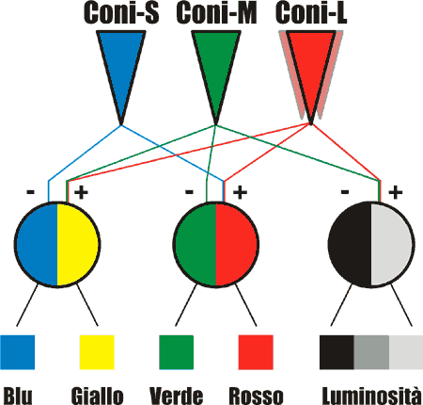
Diversi coni sono sensibili ai colori rossi, verdi e blu
La collaborazione dei tre tipi di coni alla generazione dei quattro colori puri più la luminosità
Tutti i colori sono visti come combinazione dei tre colori primari (rosso, verde, blu) (= tre colori fondamentali)

Slide 73
La teoria dei colori opposti
Questa teoria definisce che la risposta dei coni del rosso, verde e blu è convertita nei colori complementari nel passaggio dal nervo ottico al cervello
Esperimento:
Osserva la prossima diapositiva per almeno 20 secondi fino alla comparsa della successiva (bianca).

Slide 75
v
v

Slide 77
Osservazioni
Hai visto la “contro bandiera” rossa, bianca e blu?
Questo è dovuto alla saturazione dei recettori verdi, gialli e neri che, nel momento in cui l’immagine scompare si riequilibra con un immagine avente i colori complementari.

Slide 78
Attributi del colore
Il cervello umano percepisce gli stimoli cromatici e acromatici che si formano nella seconda zona di Mueller come:
- la tinta (Hue), es. rosso, verde, blu
- la saturazione (Saturation) es. colore acceso o spento
- la brillanza o luminosità (Brightness) es. chiaro o scuro
Il colore percepito è la risultante di questi tre attributi.
Attraverso il sistema HSB è possibile descrivere ogni colore.
Il sistema HSB rappresenta il sistema visivo umano o Human Vision System (HVS).

Slide 79
TINTA (HUE)
LUMINOSITA’
SATURAZIONE
(CHROMA)

Slide 80
Organizzazione visuale del colore
Basandosi sulla percezione del colore, ogni colore si caratterizza per tre elementi:
Luminosità
Tinta compresa nello spettro dei colori dell’iride + magenta
Saturazione
bianco
luminosità
Verde
Giallo
tinta
Rosso
Blu
saturazione
nero

Slide 81
Luminosità
Rapporto tra la luce riflessa ed assorbita, indipendentemente dalla lunghezza d’onda
Definisce i colori come “chiari” e “scuri”
🡺 Un colore rosso può essere più chiaro di uno giallo
Bianco : Tutta l’energia radiante del visibile viene completamente riflessa da una superficie opaca
Nero : tutta l’energia radiante nel visibile viene completamente assorbita da una superficie opaca
Differenti livelli di Luminosità di una fotografia

Slide 82
Tinta
Aspetto del colore descritto come rosso, verde, blu, etc..
Deriva dalla differenza di assorbimento alle varie lunghezze d’onda e dipende dalla lunghezza d’onda dominante.
La continuità delle tinte crea la ruota dei colori
Lunghezze d’onda riflesse | Colore percepito
Corte (400-500 nm) | BLU
Medie (500-600 nm) | VERDE, GIALLO
Lunghe (600-700 nm) | ROSSO

Slide 83
Tinta
Variazioni di tonalità (a parità di saturazione e luminosità) in una foto

Slide 84
Saturazione o purezza
Indica la riflessione ad una specifica lunghezza d’onda
Definisce quanto un colore è diverso dal grigio
Colori brillanti e colori spenti
(evidenzia la differenza tra oggetti di pari luminosità e tinta)
Differenti livelli di saturazione di una fotografia

Slide 85
Fattori che influenzano nell’uomo il colore e la sua percezione
Fattori fisiologici
Età
Fisiologia dell’occhio
Stato fisiologico
Patologie
….

Slide 86
Fattori che influenzano nell’uomo la percezione del colore
Fattori ambientali
Sorgente luminosa (luce solare, lampade fluorescenti, al tungsteno, ….)
Direzione della luce incidente ed angolo di osservazione
Caratteristiche dello sfondo
La presenza di informazioni contestuali può cambiare la valutazione del colore del disco sulla sinistra

Slide 87
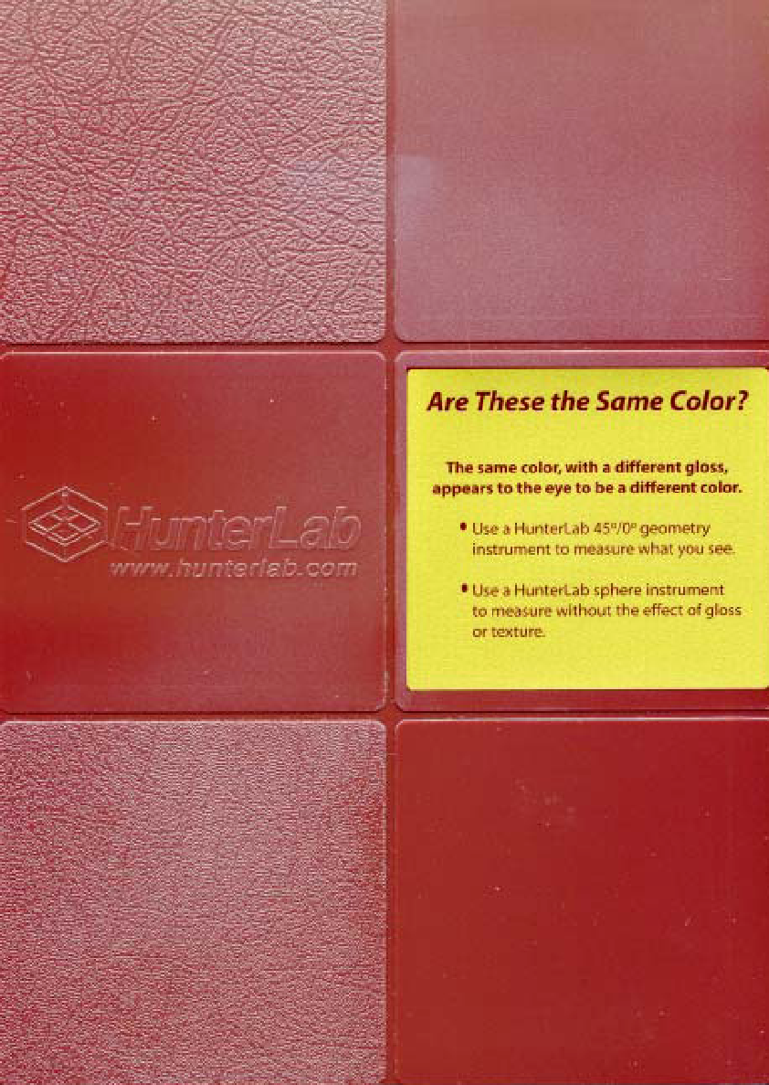
Fattori che influenzano nell’uomo la percezione del colore
Caratteristiche del sistema
Dimensioni (colori su superfici ampie appaiono più vivaci rispetto a quelli su piccole superfici)
Proprietà di superficie (liscia/rugosa)
Caratteristiche fisiche (solido, liquido)

Slide 88
Cosa serve per percepire il colore
Osservatore
Sorgente luminosa
Oggetto

Slide 89
Luce
= radiazione elettromagnetica di altissima frequenza
Nel nostro caso: = agente fisico che rende visibili gli oggetti.
Il termine luce si riferisce alla porzione dello spettro elettromagnetico visibile all'occhio umano, ma può includere altre forme della radiazione elettromagnetica.
Le tre grandezze base della luce (e di tutte le radiazioni elettromagnetiche) sono:
luminosità (o ampiezza),
colore (o frequenza)
polarizzazione (o angolo di vibrazione)
Frequenza e lunghezza d'onda obbediscono alla seguente relazione: l=v/f
dove l è la lunghezza d'onda, v è la velocità nel mezzo considerato (nel vuoto in genere si indica con c), f è la frequenza della radiazione).

Slide 90
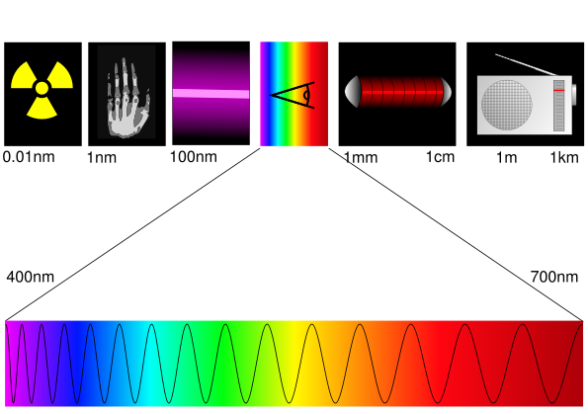
Luce visibile
= porzione dello spettro elettromagnetico compresa approssimativamente tra i 400 e i 700 nanometri (nm) (nell'aria).

Slide 91
Luce e colore
La luce è fondamentale per percepire il colore:
Senza luce non siamo capaci di percepire i colori
‘Al buio tutti i gatti sono grigi’
Bastoncelli: sono fotorecettori responsabili della visione in bassa luminosità. Sono molto sensibili alla luce, ma non hanno sensibilità al colore
La tipologia di luce cambia la percezione del colore:
Un foglio bianco illuminato da una luce verde viene percepito di colore verde
Come descrivere la luce?

Slide 92
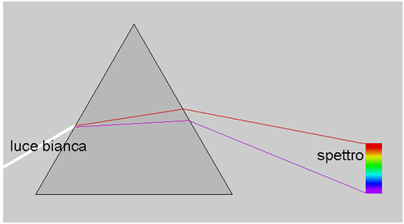
Stimolo di colore o stimolo luminoso
= radiazione luminosa con distribuzione spettrale di potenza definita, che penetra nell'occhio e produce una sensazione di colore.
La distribuzione spettrale dello stimolo è una funzione che specifica l'energia relativa dello stimolo per ogni lunghezza d'onda compresa, solitamente, nell'intervallo da 380 a 780 nm, che sono le lunghezze d'onda della radiazione visibile.
Raggi Infrarossi, 700-1000 nm
Ultravioletto, 300-380 nm

Slide 93
Sorgente luminosa e illuminante
La sorgente luminosa è la reale componente fisica che emette la radiazione luminosa.
L’illuminante è una serie di numeri (espressi come grafico o tabella, dell’energia relativa in funzione della lunghezza d’onda) che caratterizza la specifica sorgente luminosa.
Per una valutazione standardizzata ed oggettiva del colore è necessario definire quale illuminante caratterizza la sorgente luminosa

Slide 94
Il grafico che riporta l’intensità luminosa per ciascuna lunghezza d’onda crea una curva di distribuzione della potenza che quantifica le caratteristiche spettrali della specifica sorgente luminosa
Energia relativa
luce bianca ideale
luce solare a mezzogiorno
380 Lunghezza d’onda, nm 710

Slide 95
Illuminanti
A (lampada incandescente 2856 K)
B (luce del sole a mezzogiorno 4874 K)
C (luce del sole media durante il giorno 6774 K)
L’illuminante C ha un basso potere irradiante
D (luce diurna o daylight)
D50 (luce all’orizzonte 5003 K)
D55 (luce del sole a mezza mattinata 5455 K)
D65 (luce del sole a mezzogiorno 6504 K)
E equal energy radiator (spettro simile D55)
F fluorescenti (2940 - 6430 K)
F1 fluorescente daylight (6430 K)
F2 fluorescente bianca fredda (4230 K)
F4 fluorescente calda (2940 K) per rendering di colore

Slide 96
Illuminanti standard
La C.I.E.(International Commission on Illumination) ha definito tre illuminanti standard:
A (lampada incandescente a 2856 K)
D65 (luce del sole a mezzogiorno a 6504 K)
F2 (bianca fredda)
La CIE usa anche
F4 per rendering di colore

Slide 97
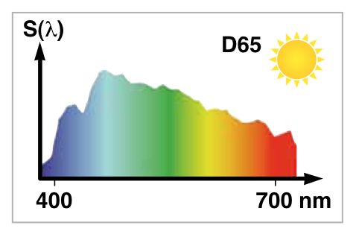
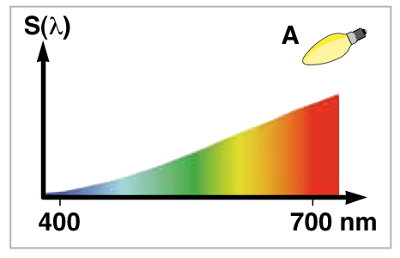
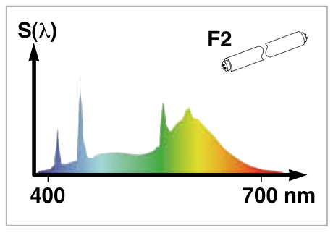

Slide 98
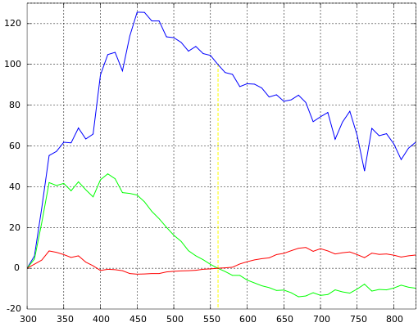
Componenti spettrali del D65
Lunghezza d’onda (nm)

Slide 99
Cosa serve per percepire il colore
Osservatore
Sorgente luminosa
Oggetto

Slide 100
L’oggetto (corpo)
L’oggetto modifica la luce: i componenti cromatici dell’oggetto interagiscono con la luce, assorbendo selettivamente quella a specifiche lunghezze d’onda, riflettendo e/o trasmettendo altre componenti della luce

Slide 101
Da un oggetto la luce può essere:
RIFLESSA
TRASMESSA
ASSORBITA
RIFRATTA
α
Solo corpi trasparenti

Slide 102
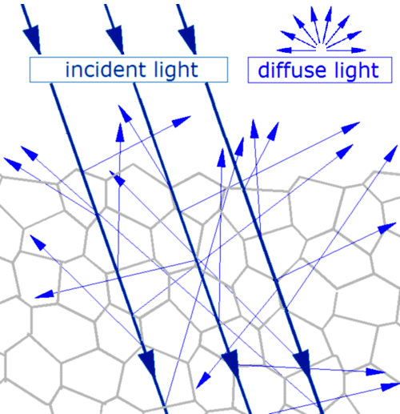
Da un oggetto la luce può essere anche:
DIFFUSA
(scattering o dispersione)
Fenomeno di riflessione dovuto a caratteristiche geometriche dell’oggetto che determinano la riflessione della luce incidente in modo disordinato in tutte le direzioni.
Luce incidente
Luce diffusa

Slide 103
La diffusione in corpo opaco:
Sono tutte dello stesso colore?

Slide 104
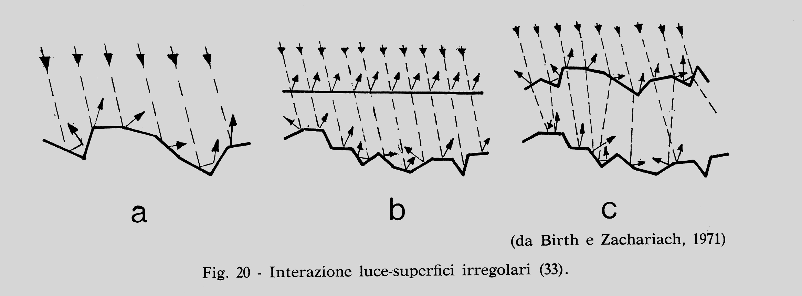
La diffusione in corpo opaco ruvido:
Una superficie irregolare determina la diffusione della luce facendo apparire il corpo ruvido e non lucido e facendolo apparire più chiaro.

Slide 105
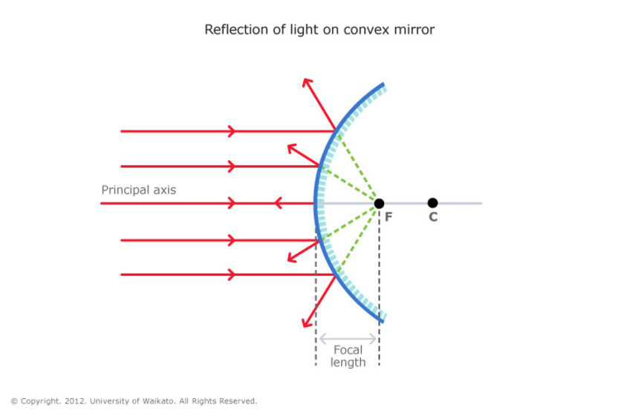
La diffusione in un corpo curvato:
La luce colpisce la zona più esterna della parte convessa prima delle altre parti del corpo rendendo tale zona più luminosa

Slide 106
La diffusione in un corpo curvato:
Effetto cuscino o ‘pillowing effect’.

Slide 107
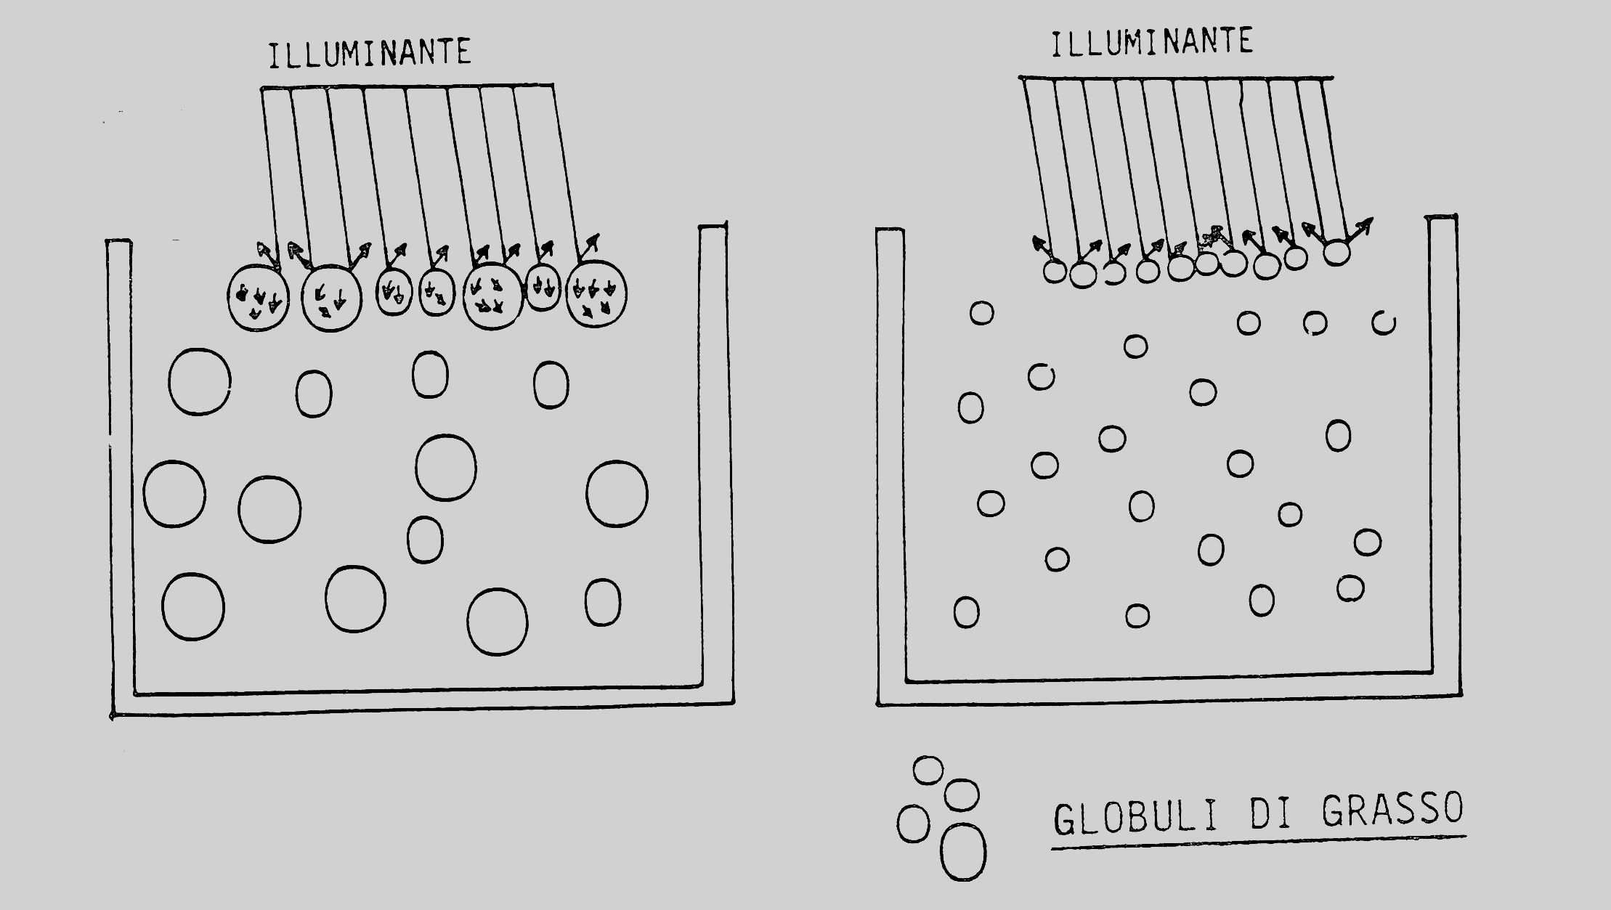
La diffusione in corpo trasparente:
Tyndall scattering
Fenomeno di diffusione in liquidi trasparenti dovuto a presenza di particelle più o meno sferiche che diffondono la luce determinando il fenomeno della lattiginosità.

Slide 108
Colore ed interazione con la luce
Colori pigmentali
Colori strutturali
Bianco latte
Blu celeste
Blu marino
Ali delle farfalle
Soluzioni di nanoparticelle

Slide 109
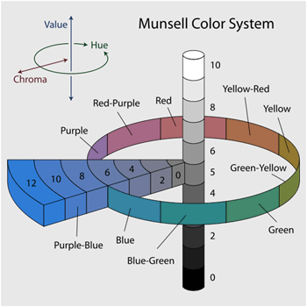
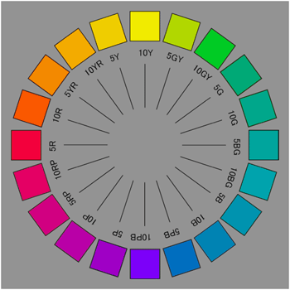
La descrizione del colore
1905: Sistema di notazione di Munsell: utilizzo di una serie di gettoni di carta colorati classificati secondo tinta, luminosità e saturazione
Semplice ma empirico

Slide 110
3D rendering

Slide 111
Prodotti commerciali
Tessere colorate

Slide 112
Formazione dell’immagine
I coni ed i bastoncelli si trovano nella retina; quindi l’immagine si forma posteriormente (come in una macchina fotografica) a livello della retina.
Le forme di un’immagine vengono percepite attraverso il contrasto tra colori

Slide 113
Analisi visiva
Ai fini dell’analisi visiva è indispensabile illuminare gli alimenti con una sorgente luminosa che emette lungo tutto lo spettro del visibile e sia standardizzata.
Ai fini dell’analisi visiva è indipensabile che la postazione di analisi sia di colore bianco o di colore chiaro in modo che le pareti possano riflettere la luce.

Slide 114
Analisi visiva
L’analisi visiva è indispensabile nei test sul consumatore perché egli si forma la prima opinione sulla qualità di un alimento attraverso la vista.
Fanno eccezione alcuni panel test condotti su alimenti il cui colore è ritenuto irrilevante ai fini della valutazione della qualità tecnologica (vedi olio di oliva).

Slide 115
IL NASO: organo dell’olfatto
La sensazione olfattiva è determinata dalla presenza di molecole volatili nella cavità nasale.
Le cellule sensoriali della mucosa nasale sono delle vere e proprie cellule nervose (neuroni), appendici del sistema nervoso centrale, localizzate in una piccola area sita nella parte superiore della cavità nasale.
Il muco presente nella mucosa funge da solvente delle sostanze responsabili delle sensazioni olfattive e ne consente il contatto con i recettori.

Slide 116
IL NASO: organo dell’olfatto
APPARATO OLFATTIVO
MUCOSA OLFATTIVA

Slide 117
I recettori olfattivi
I recettori olfattivi sono neuroni (cellule nervose).
Il potenziale di ricezione coincide col potenziale di azione e dà direttamente luogo ad uno stimolo elettrico che viene trasferito al neurone successivo.
La sensazione olfattiva è una sensazione immediata perché non c’è la mediazione del neurotrasmettitore per la generazione del segnale elettrico.
La frequenza e durata del segnale elettrico sono proporzionali alla concentrazione dello stimolo odoroso.

Slide 118
I recettori olfattivi (2)
Non esistono recettori specifici per ogni singolo composto odoroso ma sono stati identificati circa 400 recettori di tipo diverso ciascuno destinato al riconoscimento di categorie di molecole con particolari caratteristiche (gruppi funzionali o loro combinazioni)
Visto che un composto può essere caratterizzato da diversi gruppi funzionali, lo stesso composto può reagire con più di un recettore
Visto che composti diversi tra loro possono avere gli stessi gruppi funzionali, più di un composto può reagire con lo stesso recettore

Slide 119
I recettori olfattivi (3)
Di norma neuroni olfattivi che costituiscono lo stesso recettore si trovano vicini in un’area della mucosa olfattiva, ma c’è un certo grado di sovrapposizione tra le varie aree che non sono nettamente distinte.
A livello del bulbo olfattivo è possibile ricostruire una ‘mappa olfattiva’ costituita da tanti segnali provenienti da ciascuna area della mucosa olfattiva che risponde ad un determinato odorante.
Un odore è quindi un’informazione complessa e la codificazione dell’informazione è di tipo ‘topografico’.

Slide 120
Sostanze odorose
Perché una sostanza presenti un odore è necessario che questa sia volatile, in modo tale che le molecole possano raggiungere l’epitelio olfattivo
La volatilità di una sostanza è favorita dalla temperatura
L’optimum di funzionamento della mucosa olfattiva si realizza intorno ai 37 °C, temperatura dell’organismo

Slide 121
Molecole volatili
Sostanze generalmente lipofile, che sono molto volatili ma poco solubili
Nel loro scheletro non contengono più di 20 atomi e il loro peso molecolare non supera i 300
Difficili da classificare in base alla forma perché rotazioni intorno ai legami semplici possono far assumere loro conformazioni diverse
Nelle stesse molecole, la presenza di gruppi funzionali e la loro diversa tendenza a legarsi con i recettori permettono di diversificare gli odori
Le molecole volatili interagendo con i recettori in misura diversa, generano uno spettro caratteristico di segnali
Questi segnali vengono trasmessi al bulbo olfattivo e, dopo una parziale elaborazione, vengono inviate in altre zone del cervello

Slide 122
Molecole volatili: effetto matrice
Generalmente la molecola volatile, che forma un complesso con il sito recettore presente nella cavità nasale, si trova disciolta nell’alimento
Il numero totale di molecole che raggiungono i recettori olfattivi dipende, oltre che dalla volatilità delle sostanza considerate, anche dai coefficienti di solubilità nelle diverse fasi

Slide 123
Intensità dell’attività odorosa
L’intensità odorosa di una sostanza viene quantificata per mezzo della concentrazione soglia dell’odore (Threshold Odor Concentration, T.O.C.) più bassa è la T.O.C., più alta l’intensità odorosa
Ci sono almeno tre soglie dell’odore, ognuno delle quali corrisponde ad una percezione differente:
- Soglia di percezione assoluta, si riferisce alla concentrazione del composto odoroso che genera uno stimolo odoroso nell’annusatore
- Soglia di riconoscimento dell’odore, si riferisce alla quantità di sostanza del composto odoroso che consente all’annusatore di identificare l’odore
- Soglia di ripugnanza, odore talmente intenso da essere ripugnante

Slide 124
Soglie dell’odore
Le soglie dell’odore (Treshold Odour Unit o T.O.C.) più elevate corrispondono ad alcani, aromatici ed alcoli, mentre mercaptani e mercaptani insaturi presentano le soglie di odore più basse.
Un parametro che fornisce il contributo relativo dei singoli composti all’intensità dell’odore totale è il rapporto tra la concentrazione nell’estratto aromatico e la sua T.O.C., definito come valore dell’attività odorosa (Odor Unit, Uo). I composti con “Uo” superiore all’unità contribuiscono all’aroma totale del prodotto, più elevato è tale valore, più il composto definisce l’impronta odorosa dell’estratto totale.

Slide 125
Odori primari e loro soglie
“Odori Primari”, molecole per cui sono state individuate anosmie specifiche:
1 Urinoso (5α-androst-16-en-3-one; 0,00019 ppm*)
2 Pesce (trimetilammina; 0,001 ppm)
3 Malto (isobutiraldeide; 0,005 ppm)
4 Menta (L-carvone; 0,0056 ppm)
5 Eucalipto (1,8-cineolo; 0,011 ppm)
6 Muschio (ω-pentadecalattone; 0,018 ppm)
7 Sperma (1-pirroline; 0,02 ppm)
8 Sudore (acido isovalerico; 0,12 ppm)
* T.O.C. in aria. (Amoore, 1982)

Slide 126
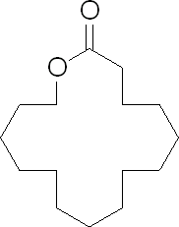
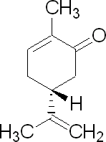
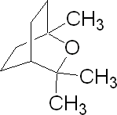
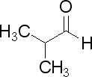
Formule chimiche
1
4
6
2
7
3
5
8

Slide 127
Odori complessi
Molti organismi vegetali ed animali nonché ingredienti ed alimenti derivati sono caratterizzati dalla presenza di svariati composti odorosi presenti in differenti rapporti relativi.
Negli estratti odorosi di prodotti alimentari, l’elevato numero di composti e la loro possibile combinazione determina una vera e propria impronta digitale odorosa.
Un parametro che fornisce il contributo relativo dei singoli composti all’intensità dell’odore totale è il rapporto tra la concentrazione nell’estratto aromatico e la sua T.O.C., definito come valore dell’attività odorosa (Odor Unit, Uo). I composti con “Uo” superiore all’unità contribuiscono all’aroma totale del prodotto; più elevato è tale valore, più il composto definisce l’impronta odorosa dell’estratto totale.

Slide 128
Odori complessi
La presenza di svariati composti odorosi presenti in differenti rapporti relativi determina l’impronta digitale odorosa di molti alimenti e sostanze naturali.
Al fine di descrivere gli odori complessi il cervello umano fa ricorso all’esperienza e alla capacità di comparazione, quindi descrive gli odori per similitudine rispetto ad odori di sostanze già note.
Gli odori complessi vengono descritti attraverso sinonimi.

Slide 129
Classificazione odori (base 7 o 10)
1. canforacei (canfora),
2. eterei (etere dietilico, cloroformio),
3. floreali (aldeidi, terpeni),
fruttati (esteri)
fermentati (alcoli e acidi)
4. mentati (terpenoidi: carvone),
5. muschiati (lattoni),
6. pungenti (acidi),
7. putridi (butirrato)
terrosi (geosmina).

Slide 130
Fattori che influenzano il T.O.C.
Il T.O.C. sembra modificarsi in seguito a particolari condizioni che riguardano l’individuo. Nelle donne varia la sensibilità olfattiva nelle varie fasi mestruali: a risultato di variazioni ormonali a livello della mucosa dell’epitelio olfattivo. Nei soggetti anziani, la soglia di percezione è più elevata, il fenomeno non del tutto chiaro, è attribuibile o al decremento nella rigenerazione dei recettori olfattivi, oppure, ad una incapacità più “centrale” di astrarre la corretta etichetta verbale della memoria semantica.
Nei soggetti, fumatori e non, che quotidianamente frequentano locali esposti al fumo, aumenta il livello di percezione, producendo delle valutazioni inferiori rispetto ai non fumatori. Dovuto sia alla piridina contenuta largamente nel tabacco, che al n-butanolo contenuto in piccole quantità; il fenomeno è da attribuire maggiormente ad un decremento sensoriale piuttosto che ad un fenomeno di assuefazione.
Presenza di fattori di disturbo: odori estranei a quello in analisi. Durante l’analisi sensoriale evitare l’uso profumi o evitare odori di fumo dovuti a recente esposizione al fumo.

Slide 131
Fattori che influenzano il T.O.C.
Alcuni soggetti mostrano l’incapacità di percepire un numero limitato di odori affini cioè presentano nei confronti degli odori primari una anosmia specifica.
Nella persona anosmica aumenta la soglia di percezione di determinate sostanze che appartengono alla stessa classe di sensazioni primarie e viene influenzata la percezione di odori più complessi.

Slide 132
Soglia di identificazione
L’abilità ad identificare sia la qualità che l’intensità degli odori sembra essere facilitata dalla pratica.
L’efficacia dei training dipenderebbe da variabili operanti insieme, quali la familiarità delle sostanze odorose e l’esistenza di una forte associazione tra l’odore e il suo nome.

Slide 133
Valutazione della Uo o Ou
Per determinare la Uo si ricorre all'analisi gascromatografica-olfattometrica (GCO).
Tecnica analitica utilizzata per valutare il contributo odoroso di ciascuno dei composti volatili presenti negli estratti aromatici e quindi per selezionare i composti che definiscono le caratteristiche sensoriali olfattive di un prodotto.
Essa comporta la separazione e la quantificazione per via gascromatografica dei composti volatili presenti negli estratti aromatici e la selezione dei composti aventi proprietà odorose tramite la valutazione olfattometrica condotta da un annusatore.

Slide 134
Memorizzazione delle sostanze odorose
La memoria umana può essere stimolata attraverso due meccanismi:
- La rievocazione (memoria volontaria)
- Il riconoscimento (memoria involontaria)
Nella prima si richiede la riproduzione dell’evento, nella seconda invece l’identificazione dell’evento all’interno di un insieme di eventi (inclusi i distrattori).
Non è semplice rievocare gli odori, in quanto non direttamente riproducibili, anche se si utilizzano tutti gli strumenti semantici che abbiamo a disposizione, è impossibile “imparare a memoria” un odore, ma è possibile riconoscerlo attraverso diversi test. Secondo alcune teorie è impossibile rievocare gli odori.
Nella memorizzazione verbale, dove un’immagine od una parola viene memorizzata grazie alla ripetuta stimolazione unidirezionale delle cellule nervose per poi essere dimenticata definitivamente, annullandosi all’incirca in quattro mesi. Gli odori si trovano in un “magazzino sensoriale” chimico all’interno del quale si attenua la loro intensità, stabilizzandosi a livelli che sembrano mantenersi costanti per un lungo intervallo di tempo, circa un anno. Il ricordo di questi, non è un evento isolato, ma concerne episodi significativi che rievocano cibi e aromi (flavour e texture). Mentre un episodio, che è solo legato all’evento, non sembra farci rivivere i profumi del tempo: cioè episodi che riguardano il cibo, l’ambiente e le altre persone.
La stabilità del ricordo anche per tempi di ritenzione piuttosto lunghi è anche resistente ai fenomeni di interferenza retroattiva ovvero alle esperienze di apprendimento successive. Mentre tale tipo di memorizzazione non è resistente alla interferenza proattiva, ovvero la prima esperienza andrà successivamente ad influenzare il ricordo di quelle successive, restando sempre impressa in quanto resistente all’oblio. Ciò equivale a dire che un addestramento errato oppure una diversa esperienza olfattiva non può essere cancellata o per lo meno minimizzata da successivi interventi addestrativi.

Slide 135
Memorizzazione delle sostanze odorose: curve dell’oblio
100
Episodi significativi
90
Figure
% Memorizzazione
80
Odori presentati in laboratorio
70
0
2
4
6
8
10
Mesi

Slide 136
ORGANI DEL GUSTO
Gli organi del gusto sono le gemme gustative formate da cellule di sostegno e da cellule gustative, collegate alle fibre nervose mediante sinapsi
Le gemme gustative sono localizzate in prevalenza sulla lingua, ma si ritrovano anche nel palato molle, nella faringe, nell’epiglottide e nella mucosa della guancia
Tali strutture sono contenute in diversi tipi di papille (fungiformi, filiformi, vallate e foliate) che hanno grandezza e localizzazione differenti

Slide 137
Gemma o calice gustativo

Slide 138
LA LINGUA

Slide 139
La sensazione gustativa
Quando le sostanze gustative di un alimento entrano in contatto con le gemme gustative, l’interazione tra la molecola e il suo recettore provoca alcune modificazioni a livello della cellula recettrice
Modificazione determina un potenziale di ricezione (differenza di carica) che provoca la liberazione di un neurotrasmettitore su un neurone postsinaptico che a sua volta produce un potenziale di azione e perviene al talamo e quindi alle aree gustative della corteccia celebrale
La frequenza e la durata del segnale elettrico sono proporzionali alla concentrazione della sostanza.

Slide 140
La sensazione gustativa
I potenziali di ricezione provocano la liberazione di un neurotrasmettitore su un neurone postsinaptico che, a sua volta, produce potenziali d'azione che raggiungono il cervello.
La sensazione gustativa è mediata da un neurotrasmettitore e non immediata come quella olfattiva.

Slide 141
La sensazione gustativa
Il riconoscimento tra recettore e stimolo è avviene per via indiretta e la configurazione stereochimica dello stimolo è importante (soprattutto per il gusto dolce e amaro)
Per i gusti acido e salato si parla di sensazione diretta

Slide 142
LA LINGUA
Sulla superficie della lingua si trovano zone specifiche dotate di sensibilità gustative differenti nei confronti dei quattro gusti fondamentali:
dolce (parte apicale-esterna)
salato (parte laterale e apicale-interna)
acido (parte laterale)
amaro (parte posteriore)

Slide 143
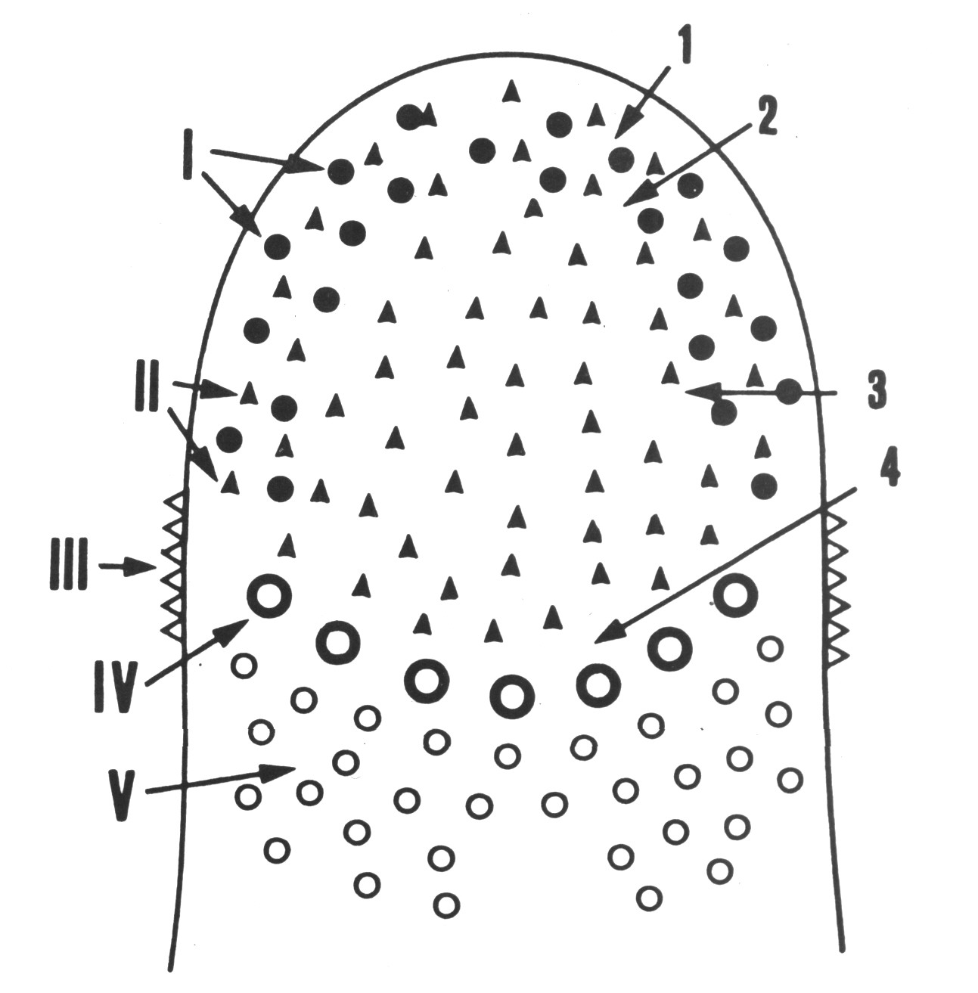
Disposizione papille sulla lingua
I, 1 dolce
II, 2 salato
III, 3 acido
IV, 4 amaro

Slide 144
Perché gusti fondamentali
Gusti fondamentali perché sono stati individuati i recettori specifici per le sostanze che danno origine a queste sensazioni:
Dolce: zuccheri (rif. saccarosio)
Salato: sali (rif. cloruro di sodio)
Acido: acidi organici ed inorganici (rif. ac. citrico)
Amaro: alcaloidi, aminoacidi, peptidi, polifenoli (rif. caffeina)
Le sostanze gustative sono idrofile e devono essere solubilizzate nella saliva per poter reagire con recettori

Slide 145
Altre sensazioni gustative
1 Gusto (recettori specifici)
Umami (Sapido). Aminoacidi e peptidi (rif. glutammato monosodico)
3 Sensazioni (non esistono recettori specifici)
Metallico: metalli di transizione (rif. solfato ferroso)
Astringente: tannini (rif. acido gallico o tannico)
Piccante: alcaloidi (rif. capsaicina)

Slide 146
Struttura chimica e gusto
L’individuazione delle strutture chimiche responsabili delle diverse sensazioni gustative è un problema ancora non completamente risolto
Ci sono essere sostanze che pur presentando la stessa formula bruta hanno una diversa disposizione degli atomi nello spazio e quindi sono diversamente adattabili ai recettori gustativi presenti sulla superficie della lingua

Slide 147
Quantificazione delle sostanze gustative
soglia di apparizione, che rappresenta l’intensità minima dello stimolo in grado di suscitare una sensazione non identificata, di fornire cioè l’idea che c’è “qualcosa” senza riuscire a riconoscere la natura
soglia assoluta o di identificazione, al di sopra del quale lo stimolo viene riconosciuto

Slide 148
Altri stimoli non gustativi
Vengono definiti “aromi” gli stimoli generati dalle sostanze odorose che vengono percepiti per via retronasale.
Tutti gli altri stimoli (generalmente complessi) comunemente definiti "sapori" sono determinati dall’insieme di stimoli gustativi e olfattivi, e non devono essere considerati gusti.

Slide 149
ORGANI DEL TATTO
Gli organi del tatto interessati nell’analisi sensoriale sono le mani, la lingua, i denti, il palato, la faringe e la laringe
Sensazione tattile determinata dalla stimolazione meccanica di recettori (meccano recettori) legati a neuroni terminazioni nervose
Queste terminazioni nervose sono collegate indirettamente con il sistema nervoso centrale

Slide 150
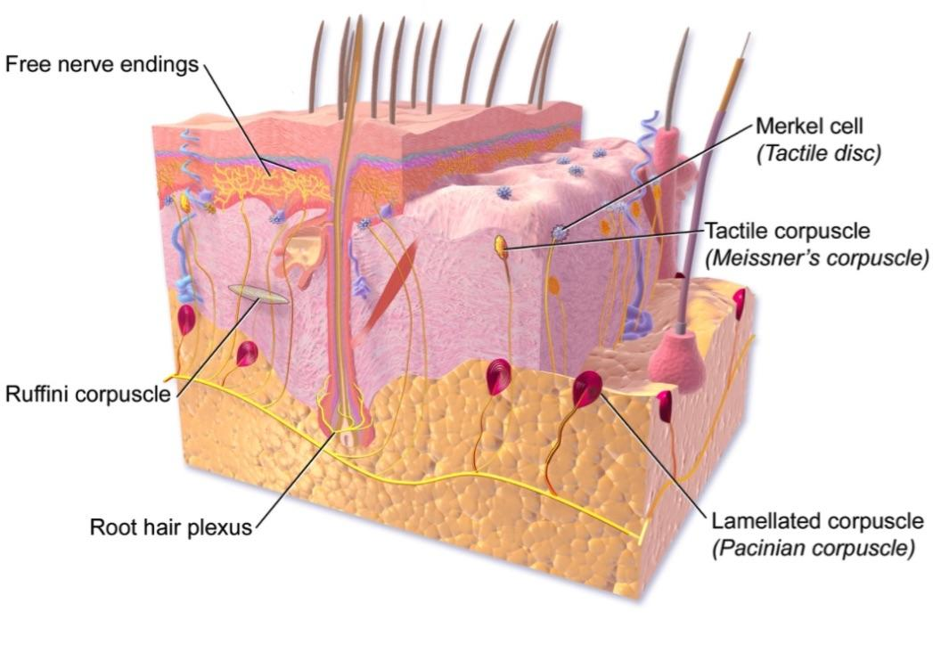
I recettori tattili
Teminazione nervosa libera
Cellula di Merkel (o disco tattile)
Corpuscolo tattile (o di Meissner)
Corpuscolo di Ruffini
Corpuscolo di Ruffini
Corpuscolo lamellare (o di Pacini)
Plesso della radice pilifera

Slide 151
I recettori del tatto
Alcuni recettori (cutanei, muscolari e radici dei denti) ci informano sui diversi stimoli meccanici (meccanocettori)
Esistono anche recettori cutanei superficiali (nocicettori) che provocano la sensazione di dolore e recettori profondi (termocettori) che permettono di percepire le fluttuazioni termiche.

Slide 152
Sensazione tattile
La sensazione del tatto è determinata dalle caratteristiche fisico-meccaniche del prodotto, a loro volta determinate dalla natura chimica dei componenti e dal tipo e dal numero di legami chimici intermolecolari
La sensazione tattile è determinata anche dallazione meccanica che noi esercitiamo sull’alimento per toccarlo o masticarlo

Slide 153
Le caratteristiche cinestetiche
Quell’insieme di sensazioni dovute alla struttura del prodotto e al suo comportamento meccanico
Vengono percepite principalmente col tatto e con il senso muscolare (es. viscosità), ma anche con la vista (es. viscosità, spalmabilità) e l'udito (es. croccantezza, effervescenza).

Slide 154
Caratteristiche cinestetiche
Apprezzabili al tatto (via vista, mani o utensili)
Elasticità (corpi elastici o viscoelastici): capacità di recupero
dopo deformazione
Durezza (corpi elastici o viscoelastici): resistenza a
deformazione o taglio
Ruvidità (corpi elastici o viscoelastici): irregolarità superficie
Spalmabilità (corpi viscoelastici) capacità di un corpo viscoelastico di fluire sotto l’azione di una forza rimanendo coeso)
Oleosità (corpi viscoelastici o liquidi): effetto lubrificante
Viscosità (corpi viscoelastici - liquidi): resistenza a scorrimento (es. versamento o rotazione nel bicchiere)

Slide 155
Caratteristiche cinestetiche (corpi elastici e viscoelastici)
Apprezzabili alla masticazione (via denti, lingua e palato)
Durezza (forza necessaria per tagliare o comprimere)
Coesitività (contrario friabilità)
Masticabilità (n° cicli masticazione prima di deglutire)
Granulosità/cremosità (irregolarità della struttura interna)
Adesività al palato

Slide 156
Caratteristiche cinestetiche
Apprezzabili senza masticazione (via lingua e palato)
Corpi elastici
Ruvidità (irregolarità superficiale)
Forma
Corpi viscoelastici o liquidi pseudoplastici
Granulosità
Viscosità o spalmabilità (capacità di un corpo viscoelastico di fluire sotto l’azione di una forza rimanendo coeso)
Corpi liquidi
Oleosità (effetto lubrificante)
Viscosità (resistenza a scorrimento durante deglutizione)
Frizzante (sensazione di solletico o prurito)

Slide 157
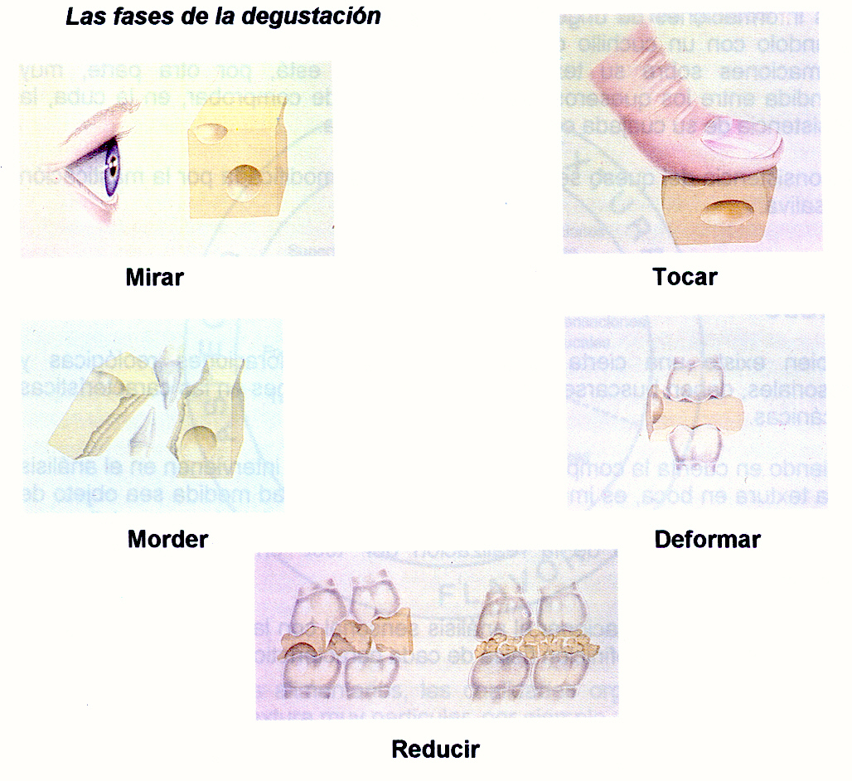
Corpi viscoelastici
Osservazione
Contatto-deformazione
Rottura
(morso con incisivi)
Deformazione-rottura
(morso con molari)
Riduzione (con molari)

Slide 158
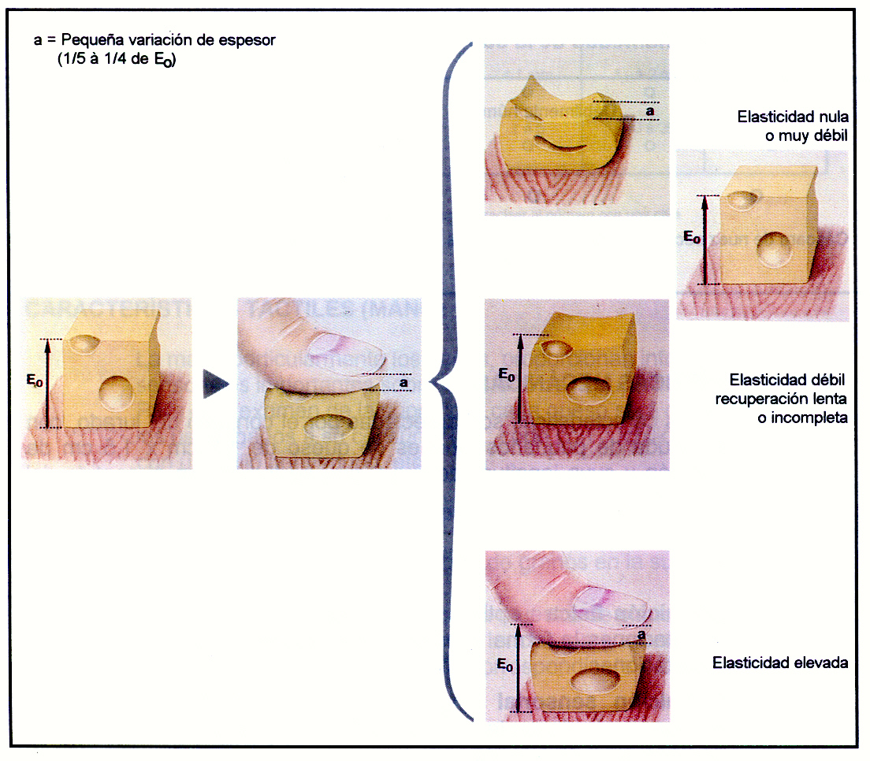
Elasticità
Variazione di spessore 1/3 o 1/4
Poco elastico
Elastico
(recupero incompleto)

Slide 159
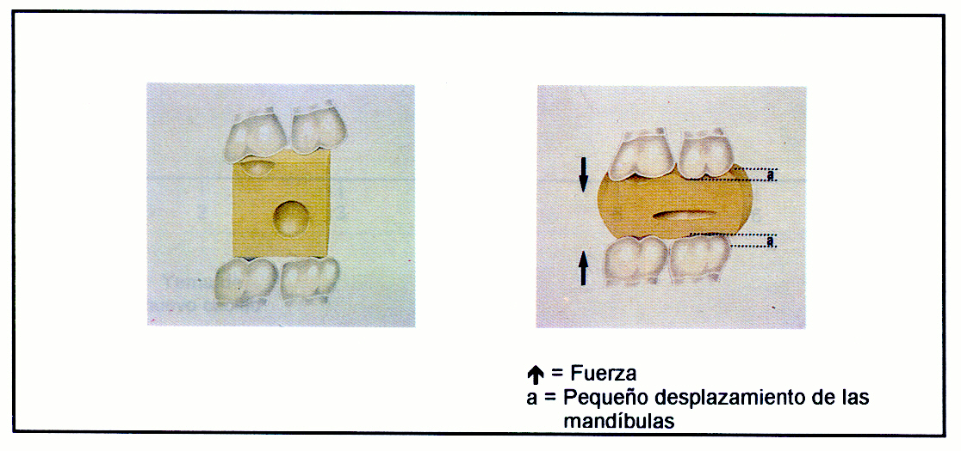
La durezza
Forza
Piccolo spostamento della mandibola

Slide 160
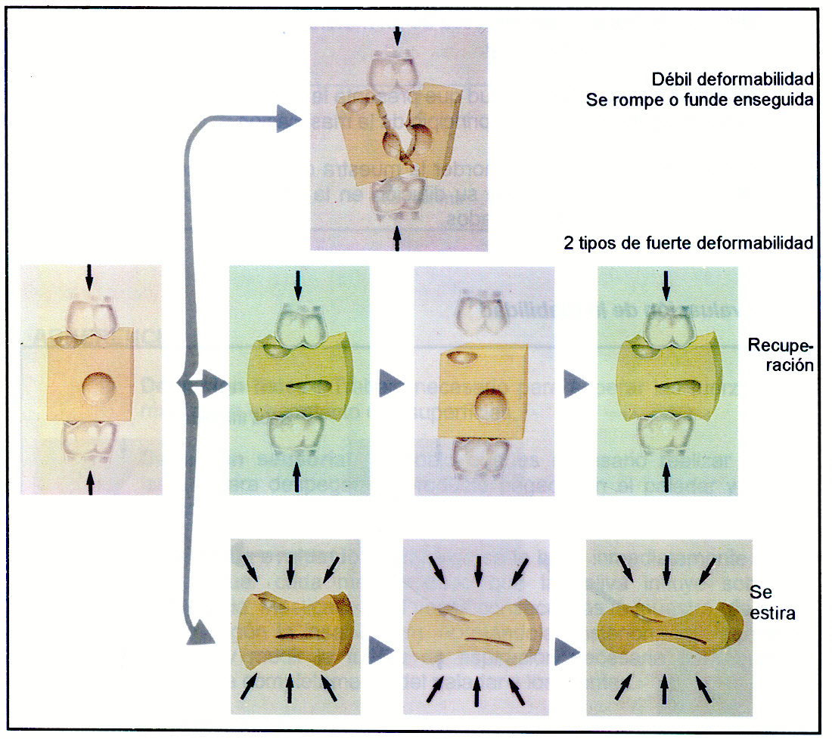
Deformabilità-coesività
Deformabilità debole - friabilità
Diversi tipi di deformabilità:
Recu-
pera
Si
stira

Slide 161
Viscosità o corpo del vino
Influenzata positivamente da:
Alcol
Estratto secco
Glicerolo
Polifenoli (tannini)
Influenzata negativamente da:
pH
Apprezzabile tramite:
Vista
Lingua
Palato

Slide 162
ORECCHIO
Si divide in tre parti anatomiche:
orecchio esterno
orecchio medio
orecchio interno

Slide 163
Fisiologia dell’udito
L’orecchio esterno (padiglione auricolare) che ha principalmente la funzione di dirigere le onde sonore verso una membrana: timpano
L’orecchio medio contiene tre elementi ossei, collegati tra loro mediante dei legamenti, che formano una catena di ossicini, nota con il nome di martello, che trasmette al liquido dell’orecchio interno le vibrazioni della membrana timpanica quando questa è sollecitata dalle onde sonore.
Nell’orecchio interno, ed in particolare nella coclea, alloggiano i recettori periferici capaci di accogliere gli stimoli sonori e di trasmetterli poi lungo le fibre del nervo acustico sino ai centri nervosi

Slide 164
Orecchio medio

Slide 165
Recezione del suono
La possibilità di recepire i suoni aventi diversa frequenza come toni distinti è legata alla capacità della coclea di risolvere le diverse frequenze tra i 200 ed i 2000Hz
Per frequenze inferiori ai 200Hz la membrane vibra in tutta la sua lunghezza

Slide 166
Le caratteristiche sonore degli alimenti
Legate essenzialmente alla percezione di croccantezza
La croccantezza è una caratteristica importante in molti alimenti:
- Patatine fritte
- Cialde per gelati
- Crackers
- Biscotti
Ortofrutticoli (mele, pere, lattuga, sedano)
Concorrono alla percezione del ‘frizzante’

Slide 167
Friabilità e croccantezza
Per friabilità si intende la tendenza di un alimento elastico di disgregarsi o sbriciolarsi sotto l’azione di una forza
Per croccantezza si intende la proprietà di un alimento di produrre un suono quando si disgrega
Patatine fritte: friabili e croccanti
Mela: croccante ma non friabile
Formaggio grana: friabile ma non croccante

Slide 168
Percezione di una sensazione
soglia di apparizione, che rappresenta l’intensità minima dello stimolo in grado di suscitare una sensazione non identificata, di fornire cioè l’idea che c’è “qualcosa” senza riuscire a riconoscere la natura
soglia assoluta o di identificazione, al di sopra del quale lo stimolo viene riconosciuto.

Slide 169
Sopra la soglia di identificazione
La risposta che si ottiene da uno stimolo organolettico è proporzionale all’intensità dello stimolo stesso; si può allora determinare la relazione che intercorre tra queste due variabili:
R = f (S, A, Pf)
ove:
R = risposta
S = stimolo
A = riassume le condizioni ambientali
Pf = riassume le condizioni psico-fisiche dell’individuo

Slide 170
Sopra la soglia di identificazione
Si può considerare costante A e Pf in modo da ottenere una relazione con una sola variabile:
R = K1 log (S) – K2
Questa legge stabilisce che esiste una relazione logaritmica tra lo stimolo e la risposta sensoriale

Slide 171
Sopra la soglia di identificazione
soglia differenziale, definita come la minima variazione di intensità di uno stimolo in grado di essere percepita (Just Notable Difference); variazione che aumenta all’aumentare dell’intensità o dello stimolo
soglia terminale (o di saturazione), definita come valore massimale dello stimolo al di sopra del quale non si percepiscono più differenze di intensità

Slide 172
Funzione stimolo-risposta
1
JND1 = 0,025
JND2 = 0,050
JND3 = 0,100
Soglia di saturazione
Soglia di identificazione

Slide 173
Cenni di psicologia della percezione
Fattori non sensoriali che influenzano la preferenza e la scelta del consumatore

Slide 174
Scelta d’acquisto
Non solo le proprietà sensoriali degli alimenti ma anche un grande numero di fattori non strettamente ‘sensoriali’ ma ‘percettivi’ influenzano le decisioni che i consumatori prendono rispetto al cibo.
Si può classificare queste decisioni attraverso una serie di domande fondamentali:
(1) Cosa comprare? (fattori non-sensoriali o meglio percettivi)
(2) Cosa mangiare? (fattori non-sensoriali o meglio percettivi)
(3) Mi piacerà? (fattori sensoriali)
(4) Quanto ne mangio? (fattori fisiologici: sazietà e soglia di saturazione)

Slide 175
Scelta d’acquisto
Nella psicologia della percezione gli studi sui fattori non sensoriali si concentrano soprattutto sulle domande
Cosa comprare?
Cosa mangiare?
Le due domande influenzano la decisione d’acquisto ma non avvengono sempre congiuntamente e non sono influenzate dagli stessi fattori.

Slide 176
Fattori che influenzano la scelta d’acquisto
Prodotto/servizio dipendenti:
Prezzo
Convenience
Tecnologia di produzione
Implicazioni salutistiche
Marca
Ruolo sociale
Contesto di consumo

Slide 177
Fattori che influenzano la scelta d’acquisto
Consumatore dipendenti:
Ruolo familiare
Valori culturali
Influenza dei media
Fattori demografici
Auto-stima

Slide 178
Scelta d’acquisto
Interdipendenza tra fattori sensoriali e non sensoriali
Interdipendenza dei diversi fattori non sensoriali (sovrastrutture)

Slide 179
Prezzo
Sforzo richiesto per l’ottenimento di un bene o servizio (per chi compra).
Compensazione per la fornitura di un bene o servizio la cui produzione ha richiesto uno sforzo (per chi vende).
Nell’economia occidentale il concetto di prezzo è sempre più identificato con uno sforzo monetario.

Slide 180
Prezzo
Per quanto riguarda l’influenza psicologica del prezzo, essa viene misurata in termini di compensazione.
Tanto più restrittivi sono i vincoli economici, tanto più sono percepiti i concetti di sforzo e compensazione.

Slide 181
Bilancio benefici-inconvenienti
Condizioni di ristrettezza finanziaria spingono il consumatore a bilanciare un fattore qualitativo verso gli altri ogni volta che prende decisioni sul cibo.
Bilanciamento beneficio vs inconveniente

Slide 182
Esempio di bilanciamento
OGM vs OGM-free
OGM
(+) maggiore convenienza (shelf-life più lunga, facilità d’uso, benefici salutistici conclamati)
(-) incertezza sugli effetti (etici, ambientali e salutistici)
Maggiore è la ristrettezza finanziaria maggiore è la tendenza al bilanciamento (sensibilità al prezzo).

Slide 183
Sensibilità al prezzo
Sensibilità al prezzo di due gruppi di consumatori verso OGM
I step: scelta OGM-free e OGM indifferenti a prezzo P
II step: due diverse opzioni (sconto e surplus)

Slide 184
Come investigare la sensibilità al prezzo?
1. Dichiarazione di disponibilità a pagare (WTP o willingness to pay)
C’è sempre differenza tra l’intenzione e l’azione.
Quando si chiede ad un consumatore quanto denaro è disposto a pagare per un certo prodotto c’è sempre un effetto di sovrastima (il bilanciamento viene operato solo al momento dell’acquisto).
2. I mercati sperimentali in cui i partecipanti usano il loro denaro per comperare cibi che si trovano normalmente in commercio offrono alternative di investigazione.

Slide 185
Esempio metodologico
Studio preliminare
Investigazione su WTP circa due prodotti con diverse caratteristiche e segmentazione del gruppo di consumatori che percepiscono in modo “positivo” (+) e “negativo” (-) tali caratteristiche.
Esperimento
Per ogni gruppo omogeneo di consumatori in un bancone di un mercato sperimentale vengono posti due tipi di prodotti uno etichettato con informazione “positiva” (+) ed uno con informazione “negativa” (-) riguardo una caratteristica.
Investigazione
Qual è la massima somma di denaro che sareste disposti a pagare per scambiare il prodotto “negativo” con quello “positivo”.

Slide 186
Esempio pratico
Studio preliminare:
preferenza tra carne tenera e dura (69% dei partecipanti preferisce carne tenera).
36% dei partecipanti (52% di quelli che preferiscono la carne tenera) dichiara disponibilità a pagare (WTP) di $ 3,46/kg per carne tenera.
Esperimento:
due campioni di carne etichettato come “probabilmente duro” ed “garantito tenero” rispettivamente vengono posti sul bancone di un supermercato.
Investigazione
Ai partecipanti che hanno preferito la carne tenera viene chiesto qual è la massima somma di denaro che sarebbero disposti a pagare per scambiare il prodotto “probabilmente duro”, distribuito gratuitamente, con quello “garantito tenero”.
Risultati
51% dei consumatori disposti a pagare $ 3,68/kg.
In questo caso WTP dichiarata si è rivelata attendibile

Slide 187
Motivazioni e scelta d’acquisto
I mercati sperimentali possono essere utilizzati per investigare l’importanza relativa dei fattori sensoriali e non-sensoriali nella determinazione della scelta d’acquisto ed il reale valore percepito di diversi beni.

Slide 188
Prezzo come indicatore di qualità
Primo aspetto
Per quanto concerne la percezione della qualità, il prezzo può assumere anche un valore positivo che si riflette sull’intenzione d’acquisto.
A volte il consumatore riconosce ad un prodotto con un prezzo alto una superiorità qualitativa (giustificativo).
Secondo aspetto
Uno sconto sul prezzo influenza la decisione d’acquisto spostandola su un bene succedaneo (agnello verso vitello) o può indurre all’accumulo delle scorte prodotto (stoccaggio di caffè, prodotti in scatola) anche a fronte di uno sforzo (riduzione di convenience) es: congelamento.

Slide 189
Altri fattori non sensoriali
Convenience
Tecnologia di produzione
Effetti salutistici
Marca
Questioni sociali e culturali
Contesto di consumo

Slide 190
Fattori non sensoriali
Influenzano l’aspettativa del consumatore circa l’alimento
L’aspettativa influenza il gradimento
Gradimento influenza la disponibilità a pagare (WTP)

Slide 191
Convenience
Tradizionalmente: ‘facilità d’uso’
‘facilità di preparazione’, e ‘facilità di gestione’: esigenze determinate da vincoli di ‘tempo’ dettati da ritmi lavorativi o impegni familiari
Oggi la domanda di convenience è così alta che è uno dei 3 maggiori driver di innovazione nell’industria del cibo.

Slide 192
Concetto di convenience
Tutto ciò che richiede un tempo od uno sforzo extra per compiere un atto appare un inconveniente.
Tutto ciò che riduce tempo o sforzo (o frustrazione) per compiere un atto è conveniente (convenient).
Esempio:
Prendere un hamburger dalla finestra di un McDrive è un pasto che non richiede shopping, preparazione, cottura e pulizia, quindi ‘idealmente’ nessuno sforzo.
Preparare le lasagne per una cena serale ha più inconvenienti; bisogna pianificare gli ingredienti, comperarli, preparare e cuocere il piatto e ripulire dopo la cena. Tutte queste attività richiedono tempo e sforzo.

Slide 193
Estensione del concetto di convenience
Consumatori chiedono delle soluzioni ‘convenienti’ non solo per quanto riguarda il tempo di preparazione ma ad ogni livello del processo del pasto.
Per pasto si intende una serie di step che vanno dalla pianificazione di ciò che si vuole mangiare a quando il cibo è finito e si deve pensare ai piatti ed agli avanzi.

Slide 194
Come può essere raggiunta la convenience?
Riducendo tempo e sforzo per la preparazione di un pasto.
La relazione tra tempo e sforzo è complessa. Questa complessità è dovuta all’interdipendenza dei due fattori: tutto ciò che richiede sforzo prende tempo (non si può correre o camminare per un tempo pari a zero).
Per di più lo ‘sforzo’ come costrutto non è facilmente percepibile in quanto è una grandezza multi-dimensionale e comprende elementi fisici, cognitivi ed emozionali.
Lo ‘sforzo percepito’ associato alla cottura di un piatto complicato come, ad esempio, le lasagne può essere radicato nella scarsa conoscenza del piatto o nella scarsa abilità di cucinare.

Slide 195
Esempi di convenience
Velocità d’uso.
Pasti pronti all’uso, carne, pane e pasta precotti, pizza in 2 minuti.
Facilità d’uso
Packaging user-friendly (possibilmente atti a consumarci il pasto per poi smaltirli)
Modificazione cibo: kiwifruit nani (grandi come un acino) con pericarpo glabro ed edibile.
L’innovazione guidata dalla ricerca di convenience è però molto più ampia:
Facilità di reperimento
Supermarket aperti 24 h, 7 × 7, shopping on-line con consegna a domicilio, supermarket d’emergenza nelle stazioni di benzina.
Riduzione dei vincoli spaziali
Porzioni piccole e monouso, contenitori di dimensioni e forme funzionali. Peperoni quadrati.

Slide 196
Riflessi della convenience
Mangiare e bere in automobile (es. McDrive) ha indotto necessità di avere in auto frigoriferi e sedili resistenti agli acidi e facilmente lavabili.

Slide 197
Tecnologia di produzione
Biologica vs intensiva
Tradizionale vs non tradizionale
OGM
Packaging
Differenti aspettative da parte del consumatore

Slide 198
Tecnologia di produzione
OGM e benefici
Aspetto visivo
Prezzo più basso (non sempre trainante)
Convenience
Fisici (prestazioni, salutistici)
Ambientali

Slide 199
Tecnologia di produzione: OGM
Disponibilità ad accettare (WTA)
WTA: somma che il consumatore è disposto ad accettare per sostituire un cibo OGM-free per uno contenente OGM

Slide 200
Tecnologia di produzione: OGM
WTA
> per benefici personali
(performance, convenience, salute)
< per benefici generali
(ambientali, sociali es. benessere animale)

Slide 201
Tecnologia di produzione
Produzione e trasformazione
Agricoltura biologica (residuo zero)
Irraggiamento
Additivi
Tecnologia produttiva

Slide 202
Tecnologie di produzione
Trasformazione:
Freddo
Liofilizzazione
Essiccamento
Calore
Irraggiamento
+
accettazione
-

Slide 203
Proprietà salutistiche
Beneficio vs rinuncia
Rinuncia: prezzo, convenience, fattori sociali

Slide 204
Proprietà salutistiche
Disponibilità a pagare
> Benefici a breve termine
< Benefici a lungo termine

Slide 205
Ostacoli al consumo di alimenti salutistici
Conoscenza dei benefici
Gap tra conoscenza e intenzione
Gap tra intenzione e azione

Slide 206
Marca
Definizione legale ed economica
Nome, simbolo, disegno, o una combinazione di tali elementi, con cui si identificano prodotti o servizi di uno o più venditori al fine di differenziarli da altri offerti dalla concorrenza.
Una specifica relazione istituita in un dato mercato tra una determinata domanda, una determinata offerta e una determinata concorrenza

Slide 207
Marchio e marca
Al contrario del marchio che è un concetto statico di natura giuridica, la marca è un concetto astratto e dinamico .
La marca è nella testa dei consumatori. Se un consumatore parla di Nike non si riferisce solo ad un'impresa produttrice di articoli sportivi ma evoca un modo di vivere e vestire sportivo, giovanile e di moda.

Slide 208
Marca: definizione estesa
Costrutto percettivo sintetico in grado di attivare sequenze di rappresentazioni mentali che collegano valori (economici, sociali, ambientali), benefici (funzionali e simbolici) e attributi (tangibili ed intangibili) dei prodotti offerti.
La marca è un’astrazione della percezione del prodotto in un marchio.

Slide 209
Marca e scelta del consumatore.
Il consumatore non compra sempre seguendo criteri oggettivi e razionali, ma prova un’esperienza simbolica ed occasionale.
Nome commerciale, packaging, immagine, aspetto, promozione, distribuzione fisica, prezzo concorrono nella percezione del prodotto.

Slide 210
Fattori sociali, etici e politici
Consumo socialmente responsabile
- Prodotti provenienti da determinate aree
Aree privilegiate (IGP)
Aree penalizzate (boicottaggi)
- Prodotti commercio equo-solidale
- Prodotti bio
- Prodotti senza test su animali
- Prodotti riciclati in parte o totalmente
- Prodotti DOP ed IGP

Slide 211
Fattori sociali, etici e politici
Boicottaggi
Etici (Nestlè, prodotti cinesi, Nike)
Politici (Coca-Cola, prodotti cinesi, prodotti cubani)
Prodotti imitativi
(Qibla-Cola, Mecca-Cola)

Slide 212
Fattori contestuali
Livello di sazietà
Grado di compagnia*
Ora del giorno
Posizione
Fattori di contorno (ambiente)

Slide 213
I test sensoriali
Metodologia di analisi

Slide 214
Test edonistici ed analitici
Test edonistici:
Test di gradevolezza gustativa
Test di preferenza
Disponibilità ad accettare (WTA)
Disponibilità a pagare (WTP)
Test analitici:
Test discriminanti
Test descrittivi

Slide 215
TEST EDONISTICI
Gli assaggiatori sono invitati ad esprimere il gradimento che riservano ad un particolare prodotto:
Test di accettabilità
(accettabile/non accettabile)
Test di gradimento (quantificazione accettabilità)

Slide 216
TEST DI GRADIMENTO
Facciale
Verbale
Scale implicite
VANTAGGI
Immediate per un consumatore non addestrato
SVANTAGGI
Vanno tradotte in scale numeriche per l’elaborazione statistica del risultato finale

Slide 217
Disponibilità a pagare WTP
Studio preliminare
Individuazione di due prodotti con diverse caratteristiche e segmentazione del gruppo di consumatori che generalmente percepiscono in modo “positivo” (+) e “negativo” (-) tali caratteristiche.
Esperimento
Per ogni gruppo omogeneo di consumatori in un bancone di un mercato sperimentale vengono posti due tipi di prodotti uno etichettato con informazione “positiva” (+) ed uno con informazione “negativa” (-) riguardo una caratteristica.
Investigazione
Qual è la massima somma di denaro che sareste disposti a pagare per scambiare il prodotto “negativo” con quello “positivo”.

Slide 218
Disponibilità a pagare WTP
Dichiarazione disponibilità non vincolata
Asta
Acquisto del prodotto in sede di commercializzazione

Slide 219
Disponibilità ad accettare WTA
Studio preliminare
Investigazione su WTA circa due prodotti con diverse caratteristiche e segmentazione del gruppo di consumatori che percepiscono in modo “positivo” (+) e “negativo” (-) tali caratteristiche.
Esperimento
Per ogni gruppo omogeneo di consumatori in un bancone di un mercato sperimentale vengono posti due tipi di prodotti uno etichettato con informazione “positiva” (+) ed uno con informazione “negativa” (-) riguardo una caratteristica.
Investigazione
Qual è la massima somma di denaro che sareste disposti ad accettare per scambiare il prodotto “positivo” con quello “negativo”.

Slide 220
TEST EDONISTICI
Si dividono in base alla locazione:
Test di laboratorio
Test a locazione centrale
Test di uso domestico
Test di simulazione di mercato

Slide 221
Il test di laboratorio
Offre il vantaggio di poter utilizzare un laboratorio attrezzato di analisi sensoriale, andando così a minimizzare la variabilità dovuta alle condizioni ambientali.
Svantaggio: il reperimento dei soggetti ed il raggiungimento del luogo d’analisi da parte dei soggetti stessi sono alquanto problematici; può essere molto costoso.
Casualità del campionamento affetta da vincoli: orari, locativi e logistici.

Slide 222
Test di locazione centrale
Viene condotto in un area facilmente accessibile ai potenziali consumatori, ad esempio un supermercato od un’area fieristica.
Vantaggio: può essere comunque condotto in condizioni controllate ed offre un facile reperimento del campione
Svantaggi: il numero di domande che si possono porre è limitato dalla disponibilità di tempo da parte dei soggetti intervistati, ed è quindi ridotto anche il numero di informazioni ottenibili
Il campionamento si basa sull’autoselezione del panel e non è casuale.

Slide 223
Il test di uso domestico (home use test),
Vantaggio di valutare un prodotto nell’ambiente e nelle normali condizioni di uso.
Altri vantaggi di questo test sono: possibilità di confronto tra due o più campioni, maggior tempo disponibile per ottenere informazioni verso certe caratteristiche del prodotto, possibilità di valutare l’effetto dell’uso ripetuto o prolungato del prodotto.
Gli svantaggi sono legati a: numero massimo di prodotti da valutare, possibilità di non ricevere le risposte, elevati costi ed eventualità di errori di preparazione che possono portare a una notevole variabilità di analisi.

Slide 224
Test di simulazione di mercato
Vantaggi: studiare il comportamento del consumatore all’atto dell’acquisto e offrono il vantaggio di poter controllare le condizioni ambientali e di poter studiare la preferenza o la scelta del consumatore.
Svantaggi: il reperimento dei soggetti ed il raggiungimento del luogo d’analisi da parte dei soggetti stessi sono alquanto problematici.
Stesse problematiche del test di laboratorio.

Slide 225
TEST ANALITICI
TEST DISCRIMINANTI
Confronto a coppie
Test duo-trio*
Test appaiamento
Test triangolare
TEST QUANTITATIVI
Test di soglia
Test dell’ordinamento
TEST QUALI-QUANTITATIVI
Analisi Quantitativa Descrittiva (QDA)

Slide 226
TEST DISCRIMINANTI
Esiste una differenza tra due tesi?

Slide 227
Test di confronto a coppie
Lo scopo del test di confronto a coppie è quello di valutare l’esistenza o meno di differenza tra due campioni
Vengono forniti contemporaneamente due campioni A e B ad ogni partecipante
Viene richiesto se i due campioni sono uguali o diversi
Viene spiegata verbalmente le modalità di esecuzione del test, perché, al fine della riproducibilità della prova, tutti gli assaggiatori devono comportarsi nella medesima maniera

Slide 228
Modalità di esecuzione
Ogni campione va codificato utilizzando tre numeri casuali
Vanno servite sia le combinazioni singole (A-B, B-A) sia quelle doppie (A-A, B-B) di ogni tesi.
Bisogna servire i campioni in modo da servire ciascuna tesi (A, B) per prima lo stesso numero di volte, poiché generalmente il campione valutato per primo viene sovrastimato (alone effect)
I campioni A e B devono essere serviti lo stesso numero di volte (test bilanciato)

Slide 229
Probabilità di riuscita
L’assaggiatore ha una probabilità del 50% (1/2) di individuare la differenza tra campioni per pura casualità (indovinare).
L’assaggiatore dovrà quindi ripetere il test un certo numero di volte (minimo 4) al fine di poter verificare se egli è in grado di individuare la differenza un numero di volte superiore rispetto alla mera probabilità statistica.

Slide 230
Espressione dei risultati
Significatività dei risultati viene valutata mediante il confronto del numero di risposte totali e corrette con un valore riportato in tabelle di probabilità statistica
La probabilità della tabella di riferimento è di 1/2 (50%)
Se il valore è maggiore od uguale a quello riportato in tabella allora il test ha dato risultato positivo, c’è differenza tra due campioni

Slide 231
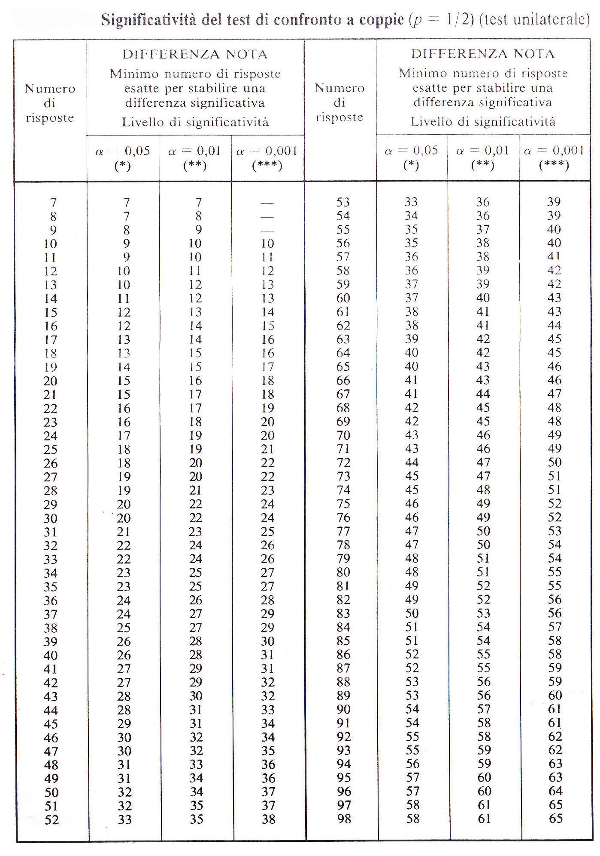
Tabella di significatività p = 1/2

Slide 232
Limiti
Il test è molto semplice ma richiede molto tempo per la sua corretta esecuzione, in quanto vengono testate sia le coppie uguali A-A (valutazione dell’effetto placebo), che le coppie diverse B-A di campioni
Richiede un grande numero di repliche 24-48

Slide 233
Test triangolare
Il test triangolare è il metodo discriminante qualitativo più largamente impiegato sia nella selezione che addestramento dei giudici, sia nel monitoraggio delle linee produttive
La prova viene eseguita quando si vuole conoscere se esistono delle differenze tra due prodotti causate da diversi eventi, come per esempio la variazione nella composizione degli ingredienti, variazione nelle forniture delle materie prime

Slide 234
Test triangolare
Consiste nel presentare al giudice tre campioni di cui due identici ed uno diverso, chiedendo al giudice di individuare il campione diverso
Gli assaggiatori devono valutare i tre campioni con un ordine diverso e metà del panel, riceve il campione A come singolo, mentre l’altra metà riceve il campione B
Se il test dovrà essere ripetuto con i medesimi assaggiatori, sarà consigliabile invertire nel secondo test l’ordine di presentazione dei campioni

Slide 235
Modalità di esecuzione
Bisogna servire i campioni in modo da servire ciascun campione (A, B) per primo lo stesso numero di volte, poiché generalmente il campione valutato per prima viene sovrastimato (alone effect)
I campioni A e B devono essere serviti lo stesso numero di volte (test bilanciato)
Ogni campione va codificato utilizzando tre numeri casuali

Slide 236
Probabilità di riuscita
L’assaggiatore ha una probabilità del 33% (1/3) di individuare la differenza tra campioni per pura casualità (indovinare).
L’assaggiatore dovrà quindi ripetere il test un certo numero di volte (minimo 2) al fine di poter verificare se egli è in grado di individuare la differenza un numero di volte superiore rispetto alla mera probabilità statistica.

Slide 237
Espressione dei risultati
Significatività dei risultati viene valutata mediante il confronto del numero di risposte totali e corrette con un valore riportato in tabelle di probabilità statistica
La probabilità della tabella di riferimento è di 1/3 (33%)
Se il valore è maggiore od uguale a quello riportato in tabella allora il test ha dato risultato positivo, c’è differenza tra due campioni

Slide 238
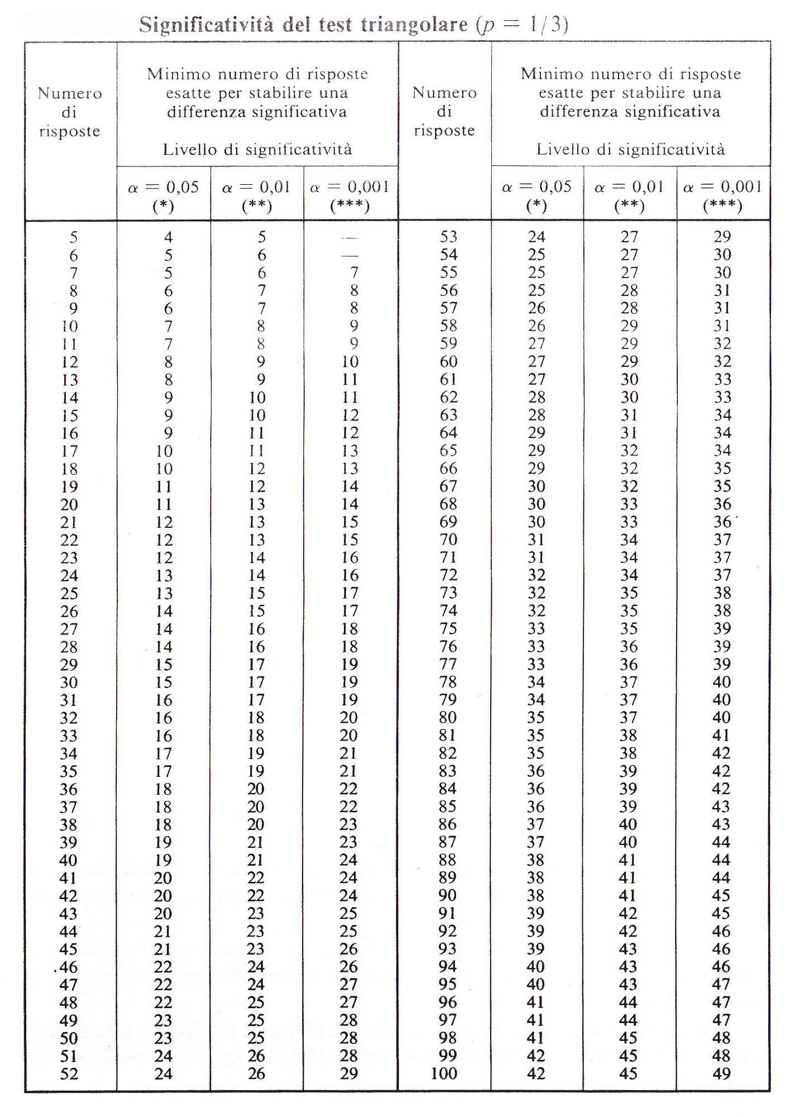
Tabella di significatività p = 1/3

Slide 239
Vantaggi e limiti
Molto veloce da attuare
Si può creare confusione tra i campioni durante l’assaggio

Slide 240
Test duo-trio
Lo scopo del test duo-trio è quello di valutare l’esistenza o meno di differenza tra due campioni
Ciascun assaggiatore deve valutare tre campioni, due dei quali uguali ed uno diverso: uno dei due campioni uguali è identificato con la lettera R e rappresenta il campione di riferimento
Viene spiegata verbalmente le modalità di esecuzione del test

Slide 241
Modalità di esecuzione
I campioni vanno codificati utilizzando tre numeri casuali
Si può bilanciare il test usando ciascun campione (A, B) come riferimento (R) lo stesso numero di volte

Slide 242
Modalità di esecuzione
Gli assaggiatori devono valutare i tre campioni con un ordine diverso e metà del panel, riceve per primo il campione A, mentre l’altra metà riceve il campione B
Se il test dovrà essere ripetuto con i medesimi assaggiatori, sarà consigliabile invertire nel secondo test l’ordine di presentazione dei campioni

Slide 243
Limiti e vantaggi
L'assaggiatore deve quindi individuare quale dei due campioni è differente dal riferimento (campione R) con una probabilità di riuscita del 50% e non del 33% come nel test triangolare per cui necessita un maggior numero di analisi
Meno efficiente del test triangolare
Abbassa il livello di confusione che invece si può avere nel test triangolare

Slide 244
Espressione dei risultati
Significatività dei risultati viene valutata mediante il confronto del numero di risposte corrette con un valore riportato in tabelle di probabilità statistica
La probabilità della tabella di riferimento è di ½ (50%)
Se il valore è maggiore od uguale a quello riportato in tabella allora il test ha dato risultato positivo, c’è differenza tra due campioni

Slide 245
Test dell’appaiamento
È fondamentalmente un test duo-trio più complicato in cui si utilizzano più riferimenti
L’assagggiatore deve appaiare i campioni in analisi al riferimento che ritiene più idoneo

Slide 246
Estensione dei test discriminanti
Spesso non è sufficiente stabilire l’esistenza o meno di una differenza tra due campioni, ma è necessario ottenere, con il medesimo test, delle informazioni relative alla causa della differenza, oppure dei giudizi di preferenza.

Slide 247
Estensione dei test discriminanti
In tal caso si fa seguire la domanda relativa all’identificazione del campione diverso da una serie di altri quesiti:
Oppure quale campione preferisci?

Slide 248
Espressione dei risultati
Per l’elaborazione statistica della seconda parte del test si considerano unicamente le risposte degli assaggiatori che hanno correttamente individuato il campione diverso
Si confronta il numero di risposte che indicano un campione come il preferito, o come quello che presenta una certa caratteristica con una intensità maggiore o minore, con il valore minimo di risposte necessario per ottenere una differenza significativa tra i due campioni

Slide 249
Espressione dei risultati
Ci si avvale delle tabelle di significatività per il test di confronto a coppie, calcolate sulla probabilità p = 50%, in quanto nella seconda parte del test la scelta o il confronto viene sempre effettuato tra due possibilità
Si utilizzano tabelle di probabilità bilaterali nel momento in cui chi sottopone il test non può sapere a priori quale dei due campioni mostra determinate caratteristiche.

Slide 250
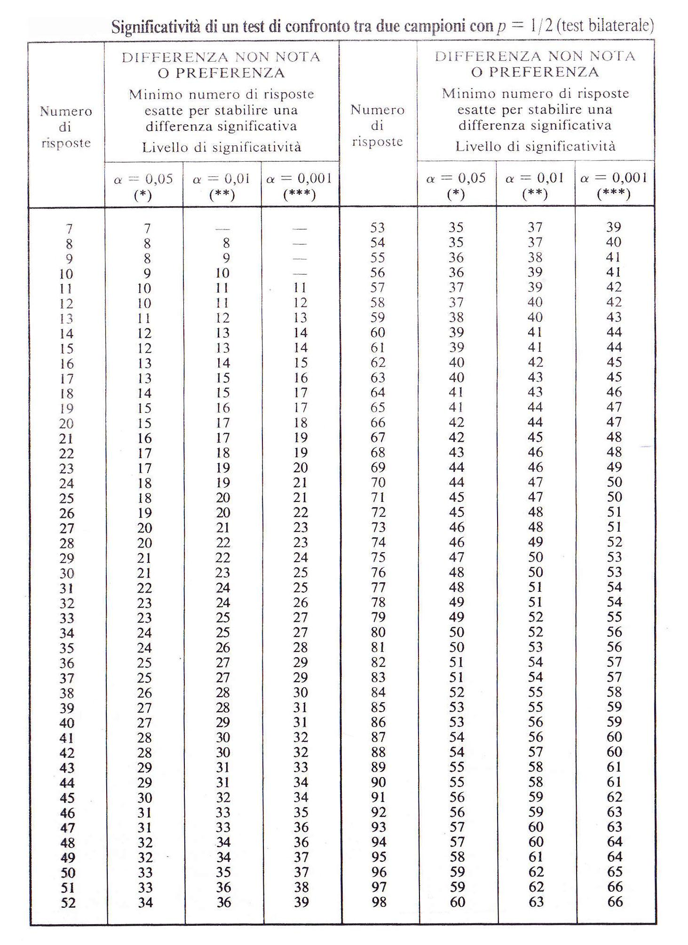
Tabella di significatività p = ½ bilaterale

Slide 251
TEST QUANTITATIVI

Slide 252
Test dell’ordinamento
Il test si prefigge di classificare i campioni in base all’intensità crescente o decrescente di uno specifico attributo (colore, consistenza, intensità dell’aroma, ecc.).
Il test può essere utilizzato per evidenziare differenze significative tra campioni.
Gli assaggiatori possono anche ordinare i campioni in funzione del loro grado di gradevolezza (test edonistico).

Slide 253
Modalità di esecuzione
La presentazione dei campioni deve essere casuale per tutti i giudici e i campioni anonimi (3 cifre casuali)
Non sono permesse classificazioni di più campioni nel medesimo range di intensità o gradevolezza
Vengono presentati più di due campioni per volta, contemporaneamente o in sequenza
Tra i campioni da sottoporre al test, è possibile includerne uno di controllo od uno standard, al fine di ottenere un ordinamento degli altri campioni in riferimento a quello con caratteristiche note

Slide 254
Valutazione dei risultati
Vengono considerati n campioni.
Vengono calcolate le posizioni (da 1 ad n) assegnate da ciascun giudice ad ogni campione.
Per ogni campione vengono calcolate le somme delle posizioni.
Le somme vengono confrontate con un intervallo di valori riportato nella tabella seguente:

Slide 255
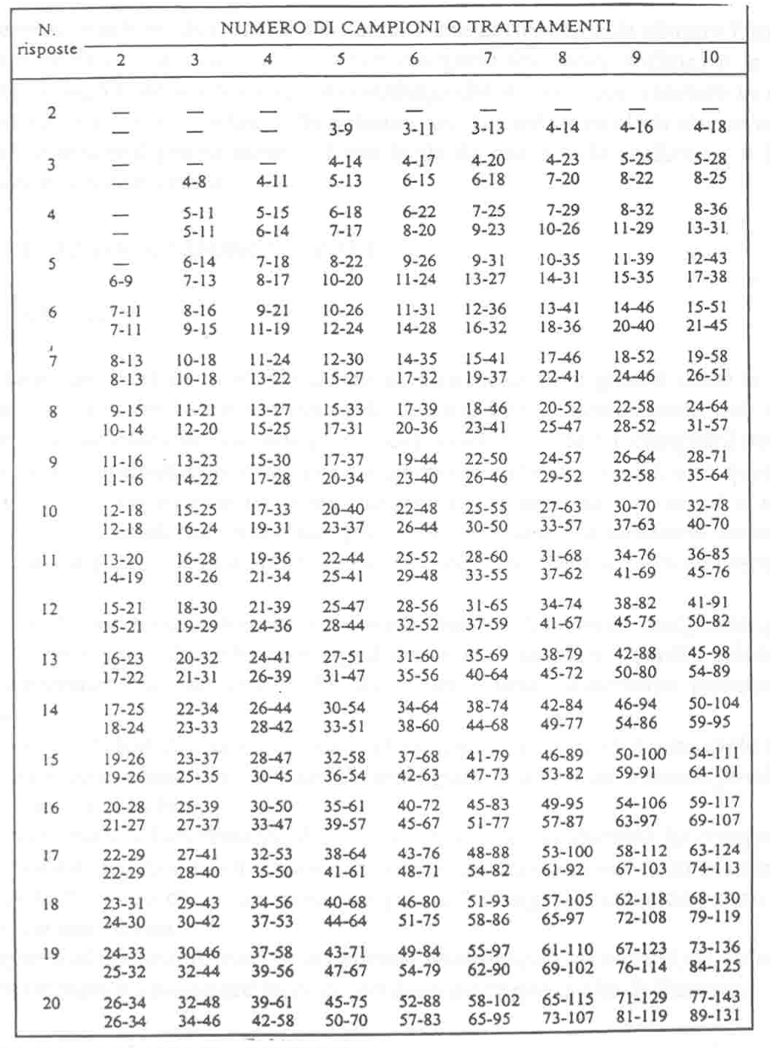
Tabella ordinamento

Slide 256
Valutazione dei risultati
Se i valori delle somme sono maggiori o minori dei due valori della prima coppia di numeri allora esiste una differenza tra campioni.
I valori minori del primo valore della seconda coppia sono differenti da quelli che rientrano nell’intervallo tra il primo ed il secondo valore.
I valori maggiori del secondo valore della seconda coppia sono differenti da quelli che rientrano nell’intervallo tra il primo ed il secondo valore.

Slide 257
Analisi quali-quantitativa
I test descrittivi analitici

Slide 258
Test descrittivi analitici
I test descrittivi analitici valutano il profilo generale di un prodotto, il quale viene descritto appunto in base a tutte le caratteristiche sensoriali “attributi” percepibili
Questi test implicano una descrizione qualitativa e in seguito una valutazione quantitativa dei descrittori selezionati dagli assaggiatori
Due prodotti possono essere descritti dagli stessi attributi sensoriali, ma differire marcatamente nell’intensità di ciascuno di essi, per cui avranno “profili sensoriali” profondamente diversi

Slide 259
Fasi del test – QDA (Analisi quantitativa descrittiva)
Selezione degli attributi (fase descrittiva)
Calibrazione del Panel
Valutazione dell’intensità su una scala (fase quantitativa)

Slide 260
a) Selezione degli attributi
Brainstorming
Armonizzazione del vocabolario
Selezione degli attributi percepiti da tutti gli assaggiatori sulla tipologia di alimento in esame
Ci sono casi in cui si possono adottare vocabolari già sviluppati o definiti per legge (es. olio di oliva)

Slide 261
b) Calibrazione del panel
La fase iniziale di calibrazione prevede:
definizione dei valori minimi, massimi e medi che ciascun attributo può assumere.
Il panel dovrà eseguire diverse sedute di assaggio su campioni di riferimento (non sui campioni in analisi) per armonizzare i giudizi.
Ciò perché:
L’assaggiatore non dovrà fornire un punteggio in base alla sua esperienza personale ma dovrà uniformarsi alla metodologia di valutazione del Panel

Slide 262
c) Valutazione su una scala
Scala di categorie:
- implicita: scala verbale strutturata in ordine ascendente o discendente, usata per la misura di una caratteristica specifica;
- esplicita: scala numerica ad intervalli discreti;
Scala lineare continua (es. 1-7, 1-9, 0-10)
Strutturata
Non strutturata
N.B. QDA solo scale lineari continue!!!

Slide 263
Scale implicite
VANTAGGI
Immediate e utilizzabili da un assaggiatore anche non calibrato
SVANTAGGI
Vanno tradotte in scale numeriche per l’elaborazione statistica del risultato finale
Es: scala di durezza
Molto duro
Duro
Leggermente duro
Né duro né tenero
Leggermente tenero
Tenero
Molto tenero

Slide 264
Scale esplicite
Discontinue
1 2 3 4 5
□ □ □ □ □
Continue
1 2 3 4 5
STRUTTURATE
NON STRUTTURATE

Slide 265
Lunghezza scala
Scale corte
Vantaggio: meno possibilità di errore nella classificazione
Svantaggio: rischio di non differenziare campioni simili tra loro
Scale lunghe
Viceversa

Slide 266
Strutturazione scheda
Caratteristiche visive
- descrittore 1
- descrittore 2
- …………….
Caratteristiche olfattive
- descrittore 1
- descrittore 2
- …………….
Caratteristiche cinestetiche
- descrittore 1
- descrittore 2
- …………….
Caratteristiche gustative
- descrittore 1
- descrittore 2
- …………….
10 cm

Slide 267
Esempio pomodoro
Caratteristiche visive
- Uniformità colore rosso
- Intensità colore rosso
Caratteristiche cinestetiche
- durezza
- farinosità
- succosità
- acquosità
Caratteristiche gustative
- dolce
- sapido
- aroma di pomodoro rosso (cis-3-esen1-olo)

Slide 268
Espressione risultati intensità (cm)
BLU ROSA
Media | Dev. Std. | Media | Dev. Std.
8 | 0,4 | 7,5 | 0,4
7,5 | 0,2 | 7,5 | 0,3
8 | 0,5 | 5,2 | 0,8
1 | 1 | 5,5 | 1,5
8 | 1 | 4 | 0,5
2 | 1 | 5,2 | 1,3
7 | 1 | 5,2 | 0,8
6,5 | 1 | 4,5 | 0,5
7,5 | 0,5 | 5 | 1
Uniformità colore rosso
Intensità colore rosso
durezza
farinosità
succosità
acquosità
dolce
sapido
aroma di pomodoro rosso

Slide 269
Elaborazione visiva del risultato QDA

Slide 270
Ripetizione del test
Il test QDA va ripetuto due volte in due sessioni separate (es. mattino-pomeriggio).
Le sessioni dovrebbero essere abbastanza distanti da evitare che nel secondo test i giudici possano ricordare ‘a memoria’ le valutazioni (punteggi) del primo test.
La ripetizione permette la verifica delle performance di ogni giudice.

Slide 271
Ricalibrazione
Dopo ogni test QDA è opportuno riunire i giudici e discutere i dati dell’analisi tramite tavola rotonda.
Ricalibrazione giudici outliers (che stanno fuori ‘dal coro’).
Verifica delle performance di ogni giudice che può controllare personalmente i suoi risultati.

Slide 272
Calibrazione ‘a posteriori’
Nel caso i giudici/assaggiatori siano addestrati ma non calibrati (o tarati), si può calibrare il panel attraverso la normalizzazione del risultato rispetto al valor medio.
Il punteggio attribuito da un giudice ad una caratteristica (attributo) di ciascun campione viene diviso per il valore medio tra i punteggi attribuiti dal giudice stesso ai diversi campioni per quella stessa caratteristica (attributo).

Slide 273
Selezione dei componenti per panel di assaggiatori
The long and winding road

Slide 274
Testare l’idoneità degli assaggiatori
Testare la capacità di riconoscimento
Testare la sensibilità dei soggetti
Testare la capacità discriminatoria
Testare la capacità di ordinamento
Testare la capacità descrittiva

Slide 275
Familiarizzazione con gusti e sensazioni
Sottoporre ad ogni membro del gruppo di possibili candidati delle soluzioni acquose di composti standard (di elevata purezza) in concentrazione superiore alla concentrazione di soglia di identificazione.

Slide 276
Familiarizzazione con gusti e sensazioni
Standard:
Dolce: saccarosio
Salato: cloruro di sodio
Acido: acido citrico
Amaro: caffeina
Umami: L-glutammato monosodico

Slide 277
Familiarizzazione con sensazioni gustative
Sottoporre ai partecipanti soluzioni acquose:
Astringente: acido tannico
o quercetina o acido gallico
Metallico: solfato ferroso eptaidrato
Piccante: capsaicina

Slide 278
Test di familiarizzazione
Esempio:
Dolce: saccarosio 8 g/L
Salato: cloruro di sodio 3 g/L
Acido: acido citrico 0,5 g/L
Amaro: caffeina 0,15 g/L
Umami: glutammato monosodico 0,60 g/L

Slide 279
Test di familiarizzazione
Esempio:
Astringente: acido gallico 1,5 g/L
Metallico: solfato ferroso (7 H₂O) 0,01 g/L
Piccante: capsaicina 0,005 g/L

Slide 280
Test di riconoscimento
Sottoporre ad ogni membro del gruppo di possibili candidati delle soluzioni acquose di composti standard (incogniti) in concentrazioni superiori alla soglia di identificazione intercalando tra loro i vari gusti.

Slide 281
Test di riconoscimento
Esempio:
Dolce: saccarosio 3,5 e 6 g/L
Salato: cloruro di sodio 1,5 e 3 g/L
Acido: acido citrico 0,18 e 0,3 g/L
Amaro: caffeina 0,04 e 0,08 g/L
Umami: glutammato monosodico 0,22 e 0,60 g/L

Slide 282
Test di riconoscimento
Esempio:
Astringente: acido tannico 0,5 e 1 g/L
o quercetina 0,25 e 0,5 g/L
Metallico: solfato ferroso (7 H₂O) 0,005 e 0,01 g/L
Piccante: capsaicina 0,003 e 0,005 g/L

Slide 283
Test di soglia gustativa
Sottoporre ad ogni membro del gruppo di possibili candidati delle soluzioni acquose dei quattro gusti fondamentali in concentrazioni crescenti partendo da livelli molto inferiori alla soglia di percezione e raggiungendo a valori superiori alla soglia di identificazione.

Slide 284
Concentrazioni per test di soglia
Composto Range Soglia
Saccarosio: 0,5-6 g/L 3,0 g/L
Cloruro di sodio: 0,2-2,4 g/L 1,2-1,4 g/L
Acido citrico: 0,1-0,36 g/L 0,16 g/L
Caffeina: 0,034-0,2 g/L 0,038 g/L

Slide 285
Familiarizzazione con sensazioni olfattive
Sottoporre ad ogni membro del gruppo di possibili candidati delle soluzioni acquose o alcoliche (etanoliche) di composti standard (di elevata purezza) in concentrazione superiore alla concentrazione di soglia di identificazione.

Slide 286
Quali odori utilizzare?
“Odori Primari”, molecole per cui è stata identificata una anosmia specifica:
Urinoso (5α-androst-16-en-3-one; 0,00019ppm*)
Pesce (trimetilammina; 0,001ppm)
Malto (isobutiraldeide; 0,005ppm)
Menta (L-carvone; 0,0056ppm)
Canfora (1,8-cineolo; 0,011ppm)
Muschio (ω-pentadecalattone; 0,018ppm)
Sperma (1-pirroline; 0,02ppm)
Sudore (acido isovalerico; 0,12ppm)
*T.O.C. (Amoore, 1982)

Slide 287
Come sottoporre gli odori:
Soluzioni in bottigliette
Striscette per profumi (anche per aromi)
Incapsulati (per aromi)

Slide 288
Test di riconoscimento
Sottoporre ad ogni membro del gruppo di possibili candidati delle soluzioni acquose o etanoliche di composti standard (incogniti) in concentrazioni superiori alla T.O.C. intercalando tra loro i vari stimoli olfattivi.

Slide 289
Test di soglia olfattiva
Sottoporre ad ogni membro del gruppo di possibili candidati delle soluzioni acquose o etanoliche degli odori fondamentali in concentrazioni crescenti partendo da livelli molto inferiori alla soglia di percezione (T.O.C) e raggiungendo valori superiori alla soglia di identificazione.

Slide 290
Test discriminanti
Anche se un assaggiatore è dotato di una grande sensibilità, ciò non implica che sia dotato di capacità discriminante (es. scarsa capacità di individuare ed eliminare interferenze nell’analisi).
Serie di test discriminanti sono spesso utilizzati per la fase di selezione vera e propria.

Slide 291
Test discriminanti
gustativi (addizione di standard a substrato)
olfattivi (addizione di standard a substrato)
cinestetici (addizione di idrocolloidi a soluzioni)
visivi (addizione di colorante)
auditivi (aggiunta plasticizzanti a cibi croccanti)

Slide 292
Capacità di ordinamento
Anche se un assaggiatore è dotato di una grande sensibilità e capacità discriminante ciò non implica che sia dotato di buona capacità di ordinamento.

Slide 293
Test di ordinamento
Serie di test di ordinamento sono applicati per valutare la capacità dell’assaggiatore di ordinare dei campioni per intensità crescente o decrescente di una caratteristica sensoriale.
Test di appaiamento utilizzando riferimenti con intensità crescente o decrescente di una caratteristica sensoriale.

Slide 294
Selezione assaggiatori
Percentuale di risposte corrette
test di riconoscimento 100%
test di riconoscimento odori 80%
test di riconoscimento aromi 70%
test discriminanti 70%
test di ordinamento 60%
test di ordinamento per colore 90%

Slide 295
Selezione assaggiatori: analisi sequenziale
Se nella fase di selezione vera e propria vengono utilizzati unicamente test discriminanti:
Numero cumulativo di risposte corrette > L₁ (candidato accettato)
Numero cumulativo di risposte corrette < L₀ (candidato rifiutato)

Slide 296
Calcolo di L₀ ed L₁ (1)
p₀ = percentuale risposte esatte sotto cui rifiutare un candidato
p₁ = percentuale risposte esatte sopra cui accettare un candidato
α = probabilità di accettare un candidato non idoneo
= probabilità di rifiutare un candidato idoneo
n = numero globale di test

Slide 297
Calcolo di L₀ ed L₁ (2)
Le equazioni L₁ e L₀ possono essere scritte come:
che rappresentano due rette.

Slide 298
Grafico per analisi sequenziale (p₀ = 0,45; p₁ = 0,70; α = β = 0,05)

Slide 299
Abilità descrittiva
Test finalizzati a valutare l’abilità di un individuo nel descrivere e comunicare le percezioni sensoriali.
Preferibile utilizzare degli stimoli complessi che comunque siano piuttosto comuni e che appartengano all’immaginario collettivo.

Slide 300
Stimoli olfattivi o aromatici
Anetolo (anice)
Acido butirrico (burro rancido)
Benzil acetato (gelsomino)
Benzaldeide (mandorla amara)
Citrale (limone, cedro)
Diacetile (burro)
Dimetil tiofene (cipolla)
Eugenolo (chiodo di garofano)
Cis-3-esenolo (pomodoro rosso, fruttato erbaceo)
Isoamil acetato (banana, fruttato)
β-ionone (violetta, lampone)
Octen-3-olo (fungo)
Mentolo (menta)
γ-nonalattone (cocco)
Solfuro di diallile (aglio)
Timolo (timo)
Vanillina (vaniglia)

Slide 301
Assaggiatore addestrato
Dopo la fase di selezione segue fase di addestramento dell’assaggiatore su un prodotto od una categoria di prodotti
Addestramento finalizzato a:
Conoscenza del prodotto (pregi difetti);
Definizione delle scale di misura;
Apprezzamento diversità tra diversi prodotti appartenenti alla stessa categoria di alimenti

Slide 302
Cause di variabilità dei giudizi
Aspettativa (informazioni dettagliate determinano idee preconcette)
Adattamento (diminuzione sensibilità)
Abitudine (noia)
Errore logico
Effetto alone (halo effect)
Stimoli esterni (confezione; colore)
Presentazione (sinergia/antagonismo)
Estremismo/minimalismo dei giudizi

Slide 303
Il panel ed il laboratorio

Slide 304
Struttura del panel
Assaggiatori (6-12): strumenti di misura
Capo panel: coordinamento delle attività e analisi risultati

Slide 305
Laboratorio di analisi sensoriale
Sala ricevimento campioni
Sala stoccaggio campioni
Sala preparazione campioni
Sala degustazione (o di assaggio)

Slide 306
Sala degustazione
Luogo raccoglimento e concentrazione (isolamento rumori, odori e visivo)
Filtrazione o aspirazione aria
Detergenti non odoranti per pulizia
Colori neutri dal bianco al grigio pallido
Temperature 20-22° C
R.H. 65-80%
Illuminazione standard
Postazioni d’assaggio

Slide 307
Illuminanti standard
Per convenzione, onde evitare le differenze che si possono avere a diverse condizioni sperimentali bisogna adottare degli illuminanti standard.
A- Lampade ad incandescenza opportunamente tarate (luce calda).
B- Sole diretto a mezzogiorno (illuminanti diurni).
C- Sole che entra a mezzogiorno da una finestra esposta a nord (luce fredda).
D- Illuminanti diurni (spettri vicini a quello di B) che contengono componenti U.V. D50, D65 (le sigle si indicano la temperatura di colore della sorgente).
F- Tubi a fluorescenza.

Slide 308
Postazioni d’assaggio
Tavola rotonda
eventualmente suddivisa
Cabine singole d’assaggio
postazione raccolta (90 cm larghezza)
piccolo lavello
illuminazione
mensola per campioni (eventuale)
computer per inserimento dati

Slide 309
Cabine
Chiusa da tre lati
Chiusa da due lati

Slide 310
Cabine per campioni numerosi

Slide 311
Disposizione per ottimizzare distribuzione

Slide 312
Tavola rotonda
Per assaggi di gruppo (es. stesura vocabolario e assaggio riferimenti)
Per discussione risultati e taratura
Oggi utilizzata anche per assaggio
(può dare alcuni vantaggi ma anche creare problematiche)

Slide 313
Strumentazioni ausiliari
Illuminanti colorati
luce rossa (per birra)
luce verde
Termostati
Contenitori particolari
bicchierini blu per olio di oliva
bicchiere ISO per vino

Slide 314
Bicchiere ISO per l’olio di oliva

Slide 315
Bicchiere ISO per il vino

Slide 316
Fine corso
?
gsacchetti@unite.it

